Slide 1
Gewässerrandstreifen-Kulisse
Landkreis Forchheim
Vorabveröffentlichung
Informationsveranstaltung
02. Dezember 2025
Birgit Radlo
Michael Glekler

Slide 2
Herzlich Willkommen zur Vorabveröffentlichung der Gewässerrandstreifen-Kulisse für den Landkreis Forchheim
Bitte beachten Sie folgende Hinweise, um einen möglichst reibungslosen und geordneten Ablauf zu ermöglichen:
Bitte lassen Sie Ihr Mikrofon stumm geschaltet,
Bitte lassen Sie für eine möglichst hohe Übertragungsqualität Ihre Kamera ausgeschaltet,
Stellen Sie Ihre Fragen bitte im Chat (rechts unten) – wir beantworten Sie dann gerne.

Slide 3
Gliederung
Bearbeitungsstand Erstellung GRS-Kulisse
Rückblick
Gesetzliche Regelungen
Bsp. Gewässerrandstreifen und warum ist er wichtig?
Vorgehensweise bei der Einstufung
Darstellung der Kulisse
Vorabveröffentlichung der Kulisse
Fragen werden beantwortet

Slide 4
Bearbeitungsstand
Erstellung GRS-Kulisse

Slide 5
LK Forchheim wurde als letzter einzustufender LK des WWA Kronach begangen.
Die Gewässerkulisse wurde korrigiert
  Ca. 888 km Gewässernetz wurde begangen und eingestuft
  Noch nicht kartierte Gewässer wurden ins Kartenwerk aufgenommen
  Gewässer wurden aus dem Kartenwerk entfernt da sie nicht mehr vorhanden waren

Slide 6
Rückblick

Slide 7

Februar
Durchführung des Volksbegehrens
(10 % nötig; unterschrieben ca. 1,7 Mio., also 18,3 %)
seit Juli
Erstellung einer 2. Kulisse durch Vor-Ort-Begehungen unter Einbindung der Landwirtschaft
4. April
Staatsregierung verkündet 1:1 Annahme des Volksbegehrens
Ankündigung: zusätzliches Begleitgesetz („Versöhnungsgesetz“)
2018
2019
2020
Dezember
Rücknahme der 1. Kulisse,
Schaffung von Projektstellen
Mai – Oktober
Unterschriftensammlung zur Zulassung zum Volksbegehren
(25.000 benötigt, knapp 100.000 erreicht)
1. August
Volksbegehren und Versöhnungsgesetz zu Gewässerrandstreifen treten in Kraft

Slide 8
Gesetzliche Regelungen

Slide 9
Bayerische Regelungen
Art. 16 Abs. 1 Satz 1 des Bayerischen Naturschutzgesetzes (BayNatSchG)
Es ist verboten, in der freien Natur
3. entlang natürlicher oder naturnaher Bereiche fließender oder stehender Gewässer, ausgenommen künstliche Gewässer im Sinne von § 3 Nr. 4 des Wasserhaushaltsgesetzes und Be- und Entwässerungsgräben im Sinne von Art. 1 des Bayerischen Wassergesetzes, in einer Breite von mindestens 5 m von der Uferlinie diese garten- oder ackerbaulich zu nutzen (Gewässer- randstreifen).

Slide 10
Bayerische Regelungen
Art. 21 des Bayerischen Wassergesetzes (BayWG)
Der Gewässerrandstreifen ist an Gewässern erster und zweiter Ordnung auf Grundstücken des Freistaates Bayern 10 Meter breit. Auf Gewässerrandstreifen nach Satz 1 sind
  die ackerbauliche und gartenbauliche Nutzung sowie der Einsatz und die Lagerung von Dünge- und Pflanzenschutzmitteln, ausgenommen Wundverschlussmittel zur Baumpflege und Wildbissschutzmittel, verboten und
  Bäume und Sträucher zu erhalten, soweit die Beseitigung nicht für den Ausbau oder die Unterhaltung der Gewässer, zur Pflege des Bestandes, aus besonderen Artenschutzgründen oder zur Gefahrenabwehr erforderlich ist oder im Rahmen ordnungsgemäßer Forstwirtschaft erfolgt.
  § 38 Abs. 5 WHG gilt entsprechend. Art. 16 Abs. 1 Satz 1 Nr. 3 des Bayerischen Naturschutzgesetzes bleibt unberührt.

Slide 11
Zusammenfassung bay. Regelungen
 | Eigentümer der Fläche | Gewässer 1. und 2. Ordnung | Gewässer 3. Ordnung | Be- und Entwässerungsgräben, Teiche und Weiher von wasserwirt-schaftlich untergeordneter Bedeut-ung, künstliche Gewässer, usw.
Breite Gewässerrand-streifen | nichtstaatlich | 5 Meter |  | kein Gewässerrandstreifen
 | staatlich | 10 Meter | 5 Meter
acker- und gartenbauliche Nutzung | nichtstaatlich | verboten |  | zulässig/sonstige Regelungen gelten unabhängig davon
 | staatlich
Einsatz und Lagerung von Dünge- und Pflanzenschutz-mitteln | nichtstaatlich | zulässig/sonstige Regelungen gelten unabhängig davon
 | staatlich | verboten | zulässig/sonstige Regelungen gelten unab-hängig davon

Slide 12
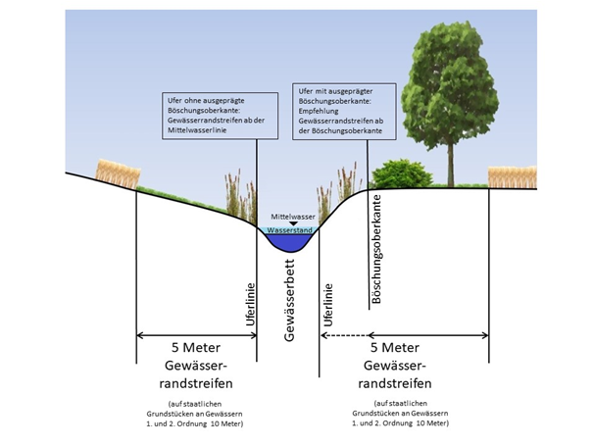
Regelungen zum Gewässerrandstreifen
Gewässerrandstreifen nach Art. 16 BayNatschG und Art. 21 BayWG
Empfehlung
(auf staatlichen Grundstücken an Gewässern 1. und 2. Ordnung 10 Meter)
(auf staatlichen Grundstücken an Gewässern 1. und 2. Ordnung 10 Meter)

Slide 13
Bundesrechtliche Regelungen
§ 38a WHG (Wasserhaushaltsgesetz)
Landwirtschaftlich genutzte Flächen mit Hangneigung an Gewässern
¹Eigentümer und Nutzungsberechtigte haben auf landwirtschaftlich genutzten Flächen, die an Gewässer angrenzen und innerhalb eines Abstandes von 20 Metern zur Böschungsoberkante eine Hangneigung zum Gewässer von durchschnittlich mindestens 5 Prozent aufweisen, innerhalb eines Abstandes von 5 Metern landseits zur Böschungsoberkante des Gewässers eine geschlossene, ganzjährig begrünte Pflanzendecke zu erhalten oder herzustellen. ²Bei Gewässern ohne ausgeprägte Böschungsoberkante ist die Linie des Mittelwasserstandes maßgeblich. ³Eine Bodenbearbeitung zur Erneuerung des Pflanzenbewuchses darf einmal innerhalb von Fünfjahreszeiträumen durchgeführt werden. ⁴Der erste Fünfjahreszeitraum beginnt mit Ablauf des 30. Juni 2020.

Slide 14
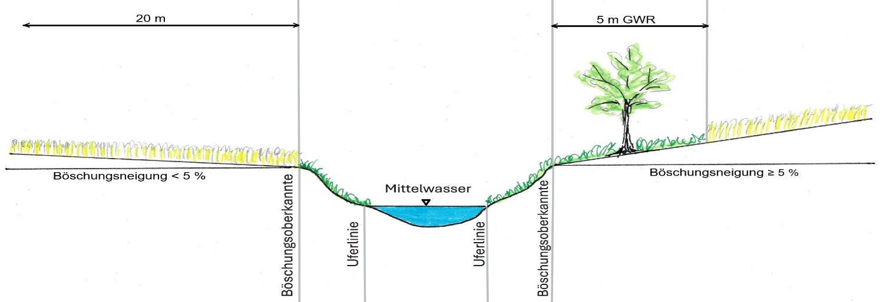
5m Gewässerrandstreifen nach §38a Wasserhaushaltsgesetz (WHG)
20 m ab Böschungsoberkante bei einer Hangneigung von durchschnittlich ≥ 5 %
Bei fehlender Böschungsoberkante: Mittelwasserlinie
iBALIS-Tool: „Hangneigung § 38a WHG/§5 DüV“
kein Gewässerrandstreifen
Gewässerrandstreifen

Slide 15
Bsp. Gewässerrandstreifen und warum ist er wichtig?

Slide 16
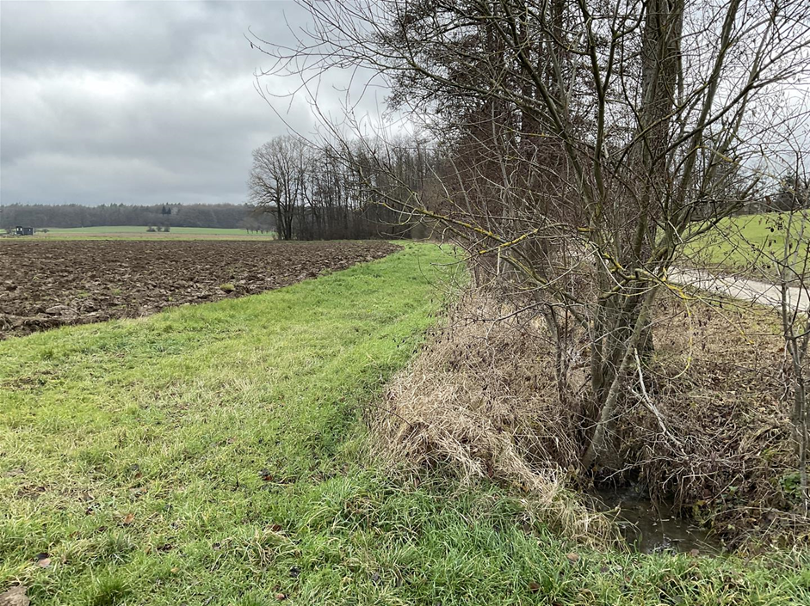
5 m Gewässerrandstreifen ab Uferlinie
5 m

Slide 17
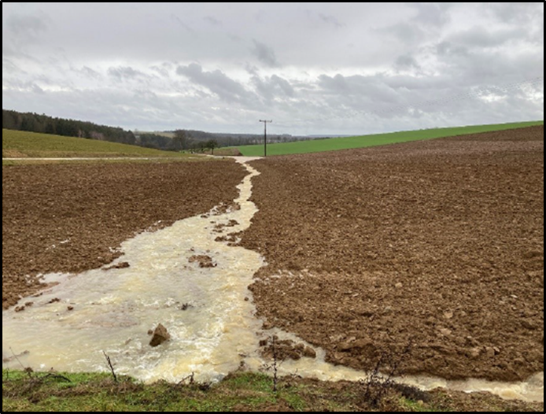
Nutzen des Gewässerrandstreifens
…dienen dem Gewässerschutz:
Puffer gegen Stoffeinträge (Pflanzenschutzmittel, Feinmaterial, Düngemittel),
Bedeckung der Bodenoberfläche und damit Schutz vor Abschwemmungen bei Hochwasser oder Starkregen,
Rückhalt von Nährstoffen und Feinmaterial bei Hochwasser,

Slide 18
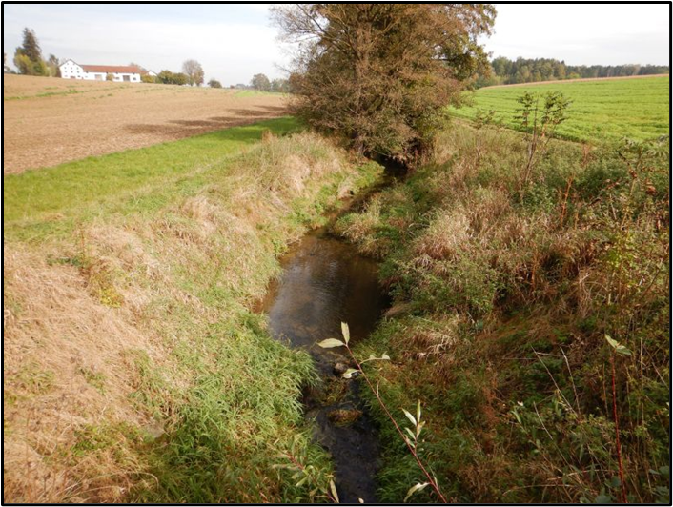
Nutzen des Gewässerrandstreifens
…dienen dem Gewässerschutz:
Beschattung der Gewässer, z.B. durch Bäume, Sträucher, Hochstaudenfluren.

Slide 19
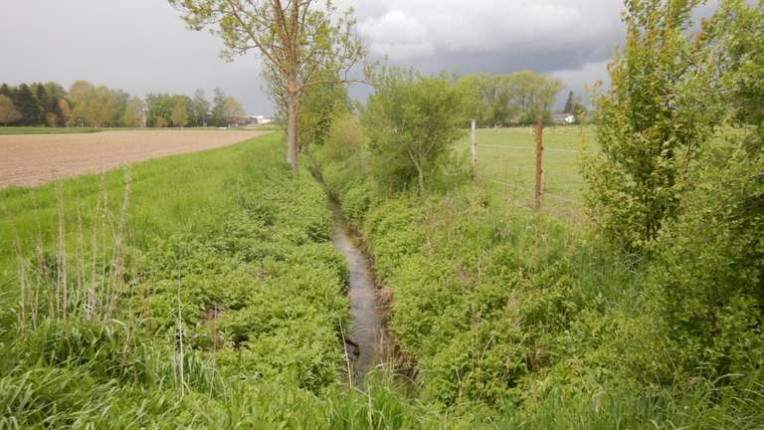
Nutzen des Gewässerrandstreifens
…stärken den Naturhaushalt:
Vernetzung der Lebensräume Wasser – Aue – Wiese/Wald,
Stärkung und Schaffung artenreicher Lebens- und Rückzugsräume (Biodiversität) in und am Gewässer,
Förderung kleinräumiger Uferentwicklung (Ziele der Wasserrahmenrichtlinie.

Slide 20
Vorgehensweise bei der Einstufung

Slide 21
Handelt es sich um ein Gewässer?
Natürliches oder naturnahes Gewässer
Gewässerrandstreifen erforderlich (BayNatSchG)
Künstliche Gewässer von wasserwirtschaftlicher Bedeutung
Gewässerrandstreifen nicht erforderlich (BayNatSchG)
Aber:
Gewässerrandstreifen erforderlich, wenn Hangneigung zum Gewässer ≥ 5% (WHG)
Gewässer von wasserwirtschaftlich untergeordneter Bedeutung
Gewässerrandstreifen nicht erforderlich

Slide 22
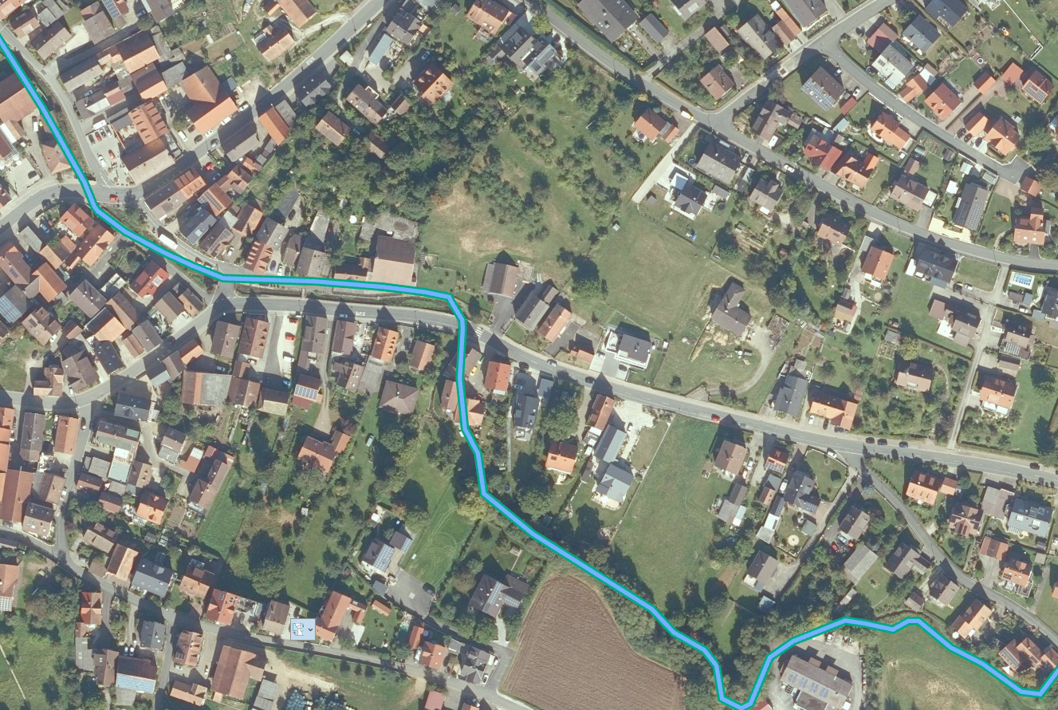
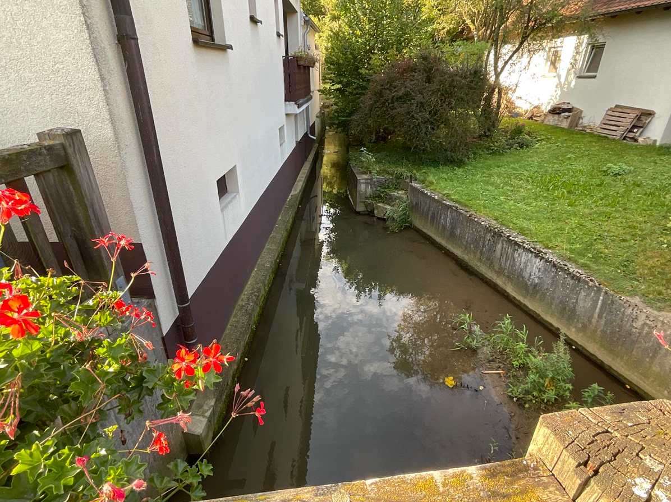
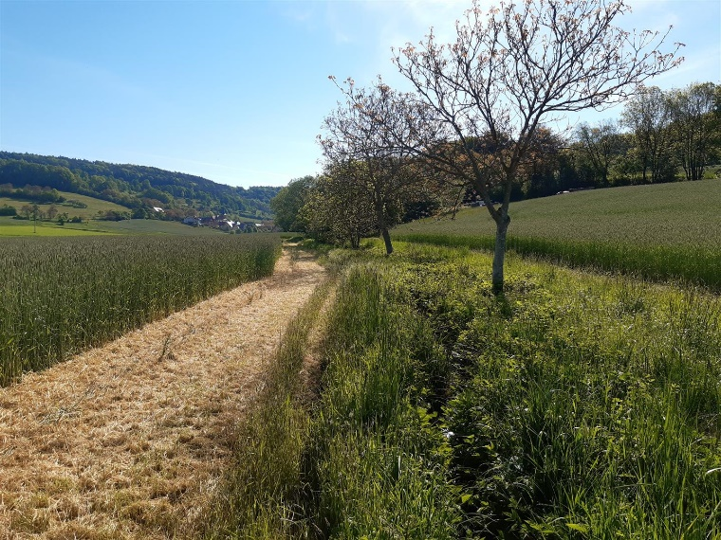
Natürliche Gewässer
Ehrenbach
Kirchehrenbach
Sie können auch erheblich verändert, begradigt oder verlegt sein

Slide 23
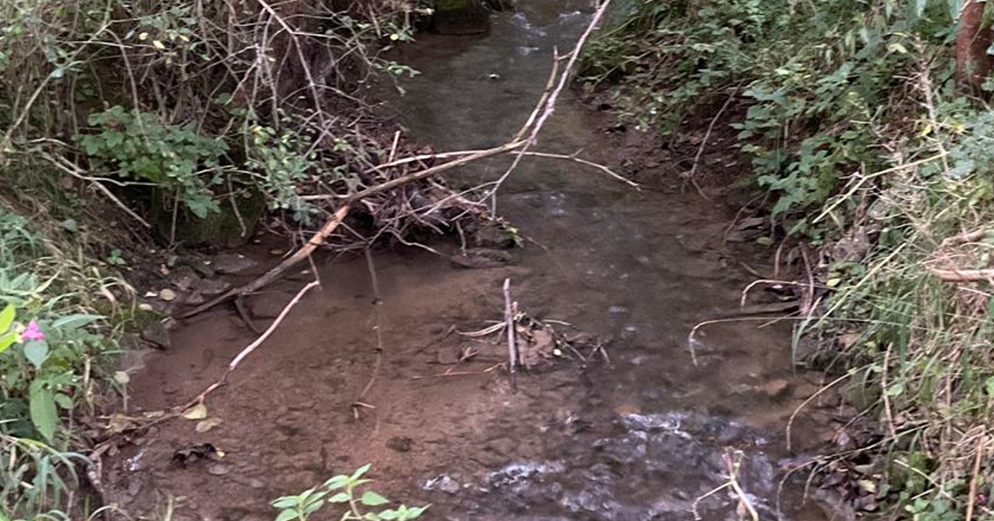
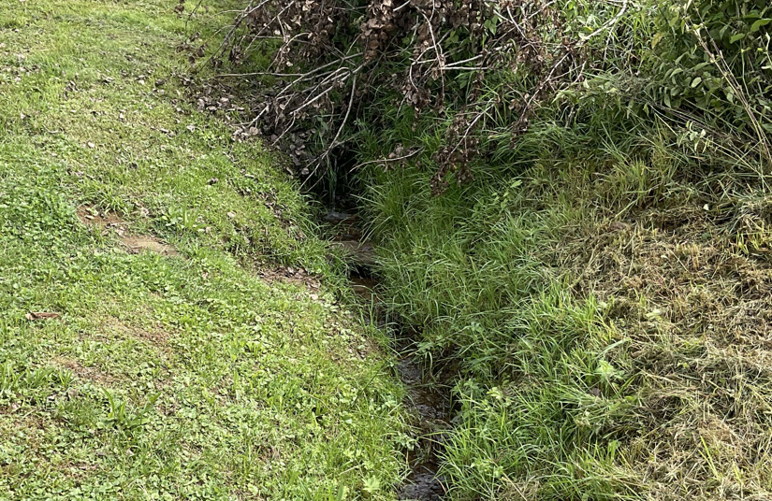
Natürliches Gewässer
Können viel oder wenig Wasser führen
auch nur zeitweise wasserführend sein
Gewässerrandstreifen erforderlich

Slide 24
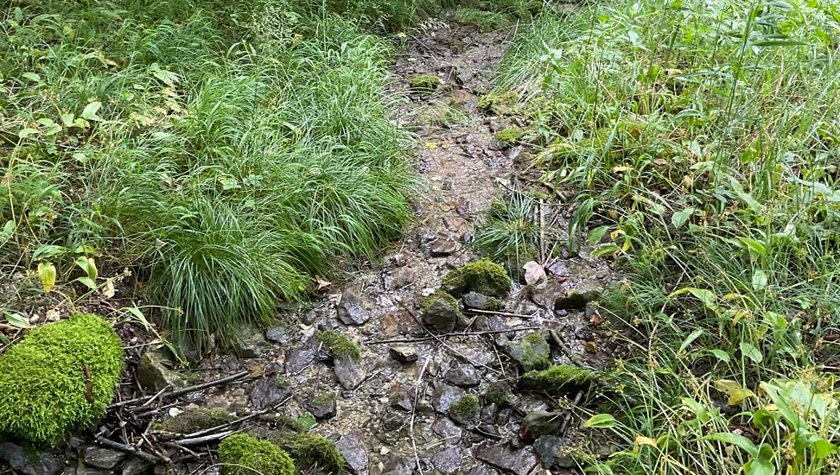
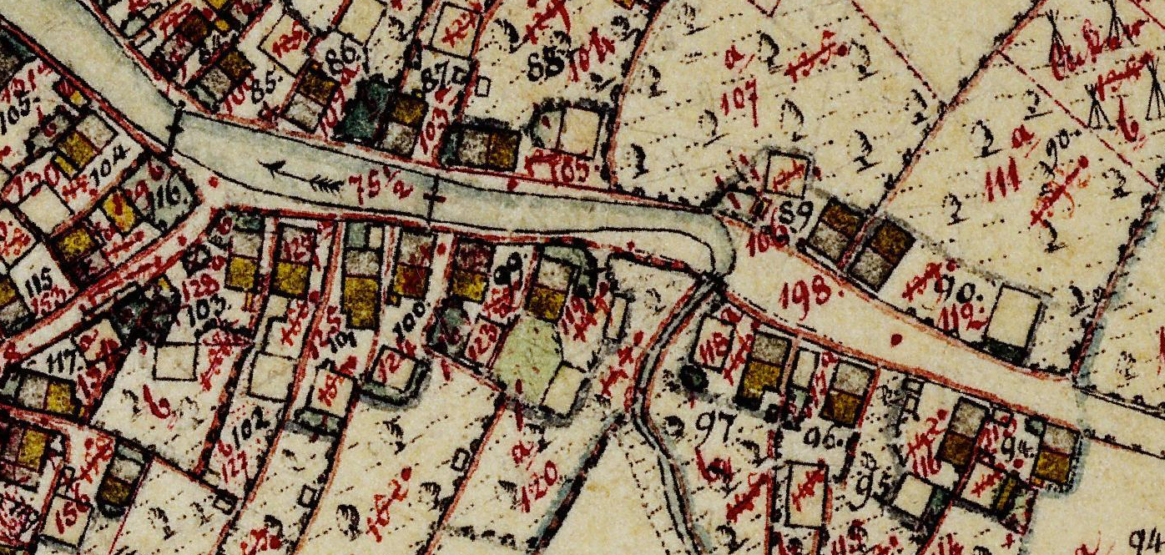
Natürliches Gewässer

Gewässerbett
Gewässerrandstreifen erforderlich

Meist in der historischen Karte

Slide 25
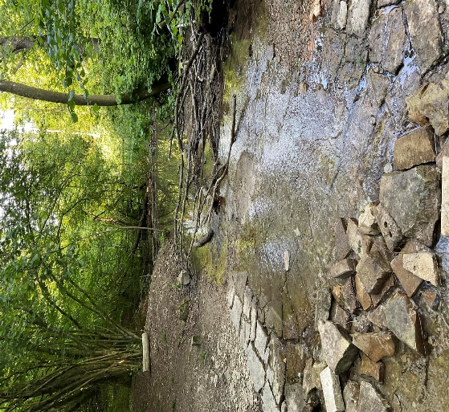
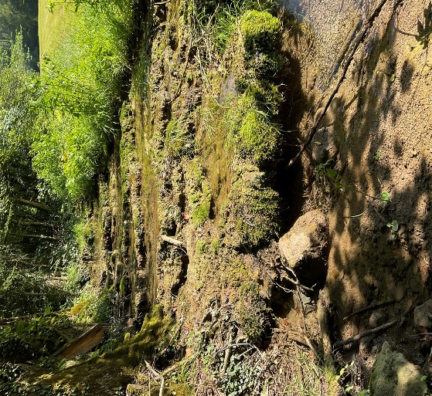
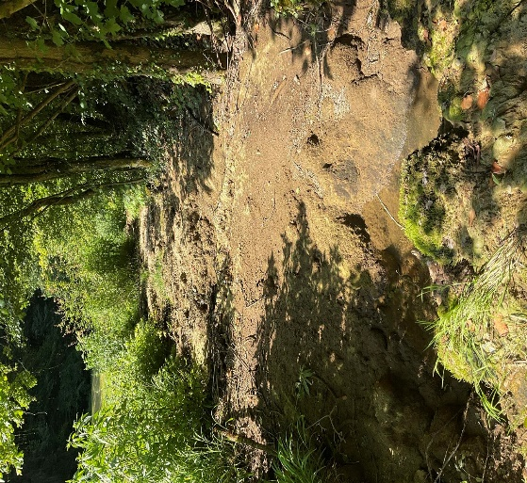
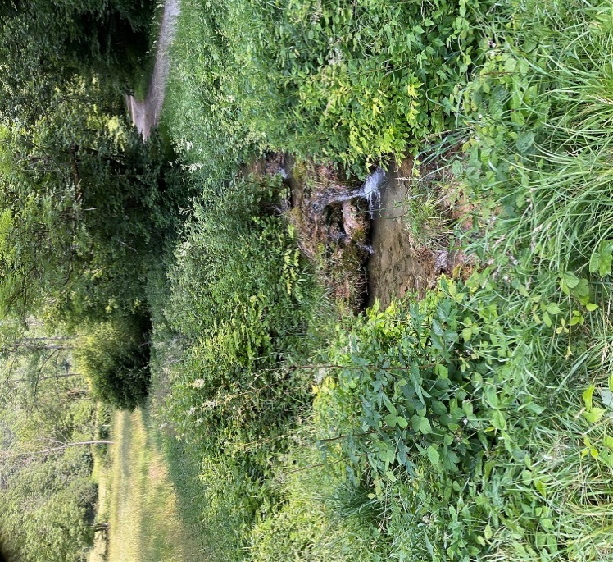
Sonderfall: Karstgewässer
Fotos: Eggersbach
kein durchgehendes klares Gewässerbett; stellenweise Grasbewuchs möglich
Wasser versickert und tritt weiter Unterstrom wieder an die Oberfläche.
Bereiche mit dauerhaft unterirdischen Verlauf
kein Randstreifen
sonst Randstreifen

Slide 26
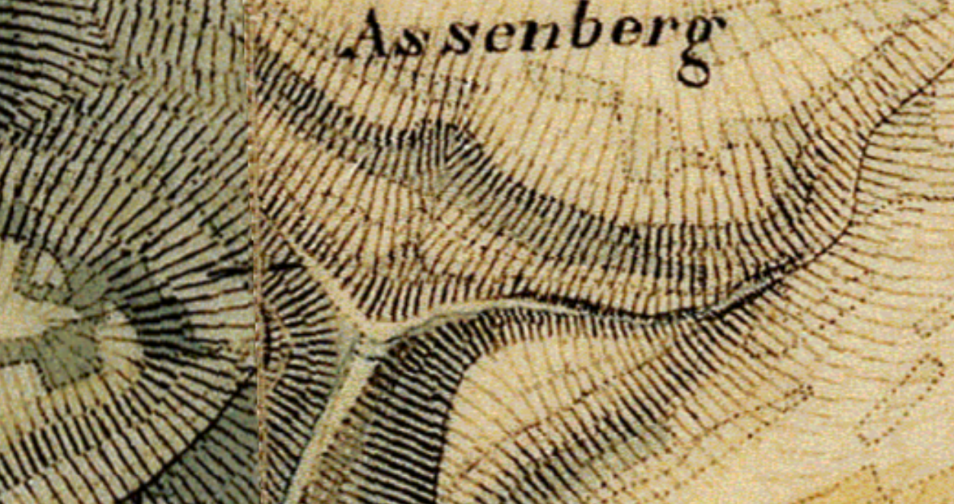
Sonderfall: Karstgewässer
Gewässerrandstreifen erforderlich
historische Karte zeigt Gewässerverlauf,
Geologie: Karstgestein,
stark durchlässiger Boden (Schiefer, Tonschiefer, Grauwacke),

Slide 27
Naturnahe Gewässer
Naturnahe Gewässer weisen Beschattung (Uferbewuchs),mögliches Fischhabitat, Gewässerstruktur (Ufer und Sohle) und ausreichende ständige Wasserführung auf
Meist handelt es sich um ehem. Mühlkanäle oder Renaturierungsmaßnahmen

Slide 28
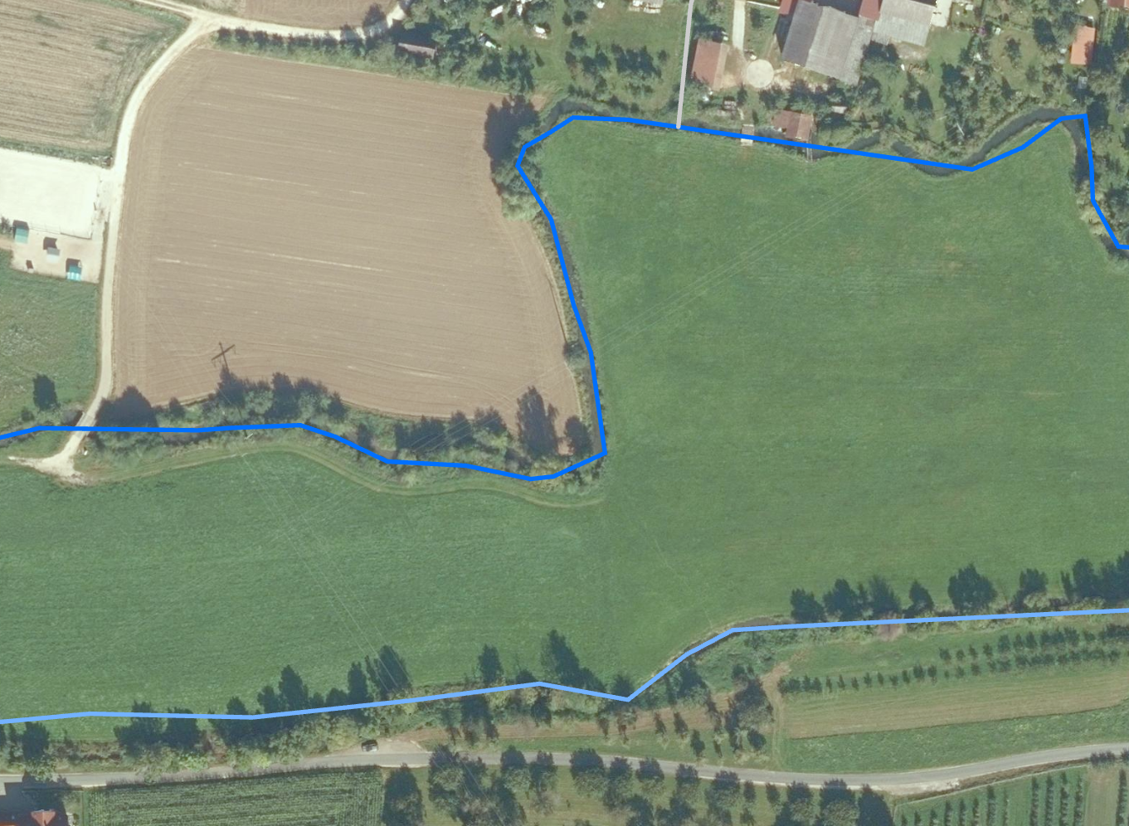
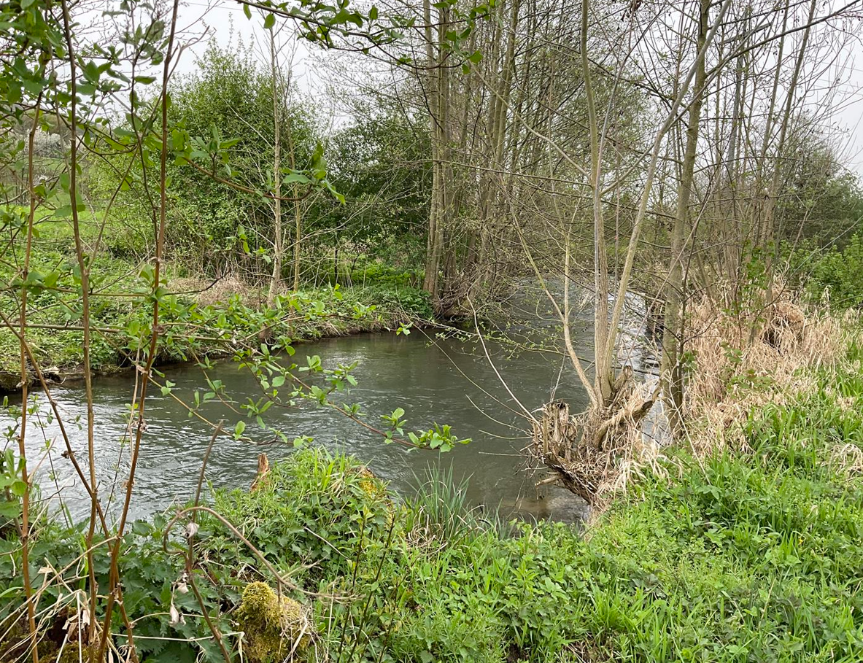
Naturnahe Gewässer
Ehem. Hauptwasserlauf der Trubach
Lützelsdorf

Slide 29
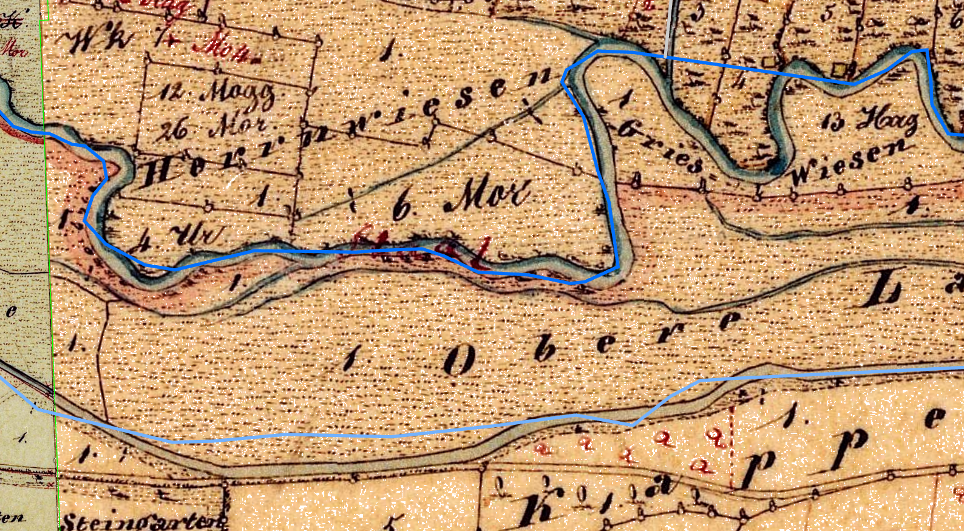
Naturnahe Gewässer
Gewässerrandstreifen erforderlich
Beschattung (Uferbewuchs),
mögliches Fischhabitat,
Gewässerstruktur (Ufer und Sohle) und
Ausreichende ständige Wasserführung.

Slide 30
  Künstliche Gewässer
  Künstliche Gewässer sind Gewässer die von Menschenhand geschaffen wurden und in einem Bereich liegen in dem zuvor kein natürliches Gewässer vorhanden war

Slide 31
  Künstliche Gewässer von wasserwirtschaftlicher Bedeutung § 38a WHG Randstreifenpflichtig
  ein Einzugsgebiet größer als 50 Hektar,
  Einleitung von häuslichem oder gewerblichem Abwasser,
  erosionsgefährdetes Gewässerbett von Be.- oder Entwässerungsgräben bzw. Gefahr für An- und Unterlieger
  (zum Beispiel bei Hochwasser),
  gesetzlich geschützte Biotope im Sinne der Naturschutzgesetze bzw. erhaltenswerte Biotope mit Wasserbezug.

Slide 32
  Künstliche Gewässer von wasserwirtschaftlicher Bedeutung § 38a WHG Randstreifenpflichtig
  Hier muss die Hangneigung zum Gewässer ermittelt werden.
  Gewässerrandstreifen erforderlich, wenn Hangneigung zum Gewässer ≥ 5% (WHG)

Slide 33
Verrohrungen und Gewässer von wasserwirtschaftlich untergeordneter Bedeutung
Verrohrungen, unterirdischer Verlauf
eindeutig „grünen Gräben“ mit klarem Grasbewuchs,
Straßenseitengräben,
Sonstige künstliche Gewässer,
Be- und Entwässerungs-gräben, kleine Teiche und Weiher von wasserwirtschaftlich untergeordneter Bedeutung.
Gewässerrandstreifen nicht erforderlich

Slide 34
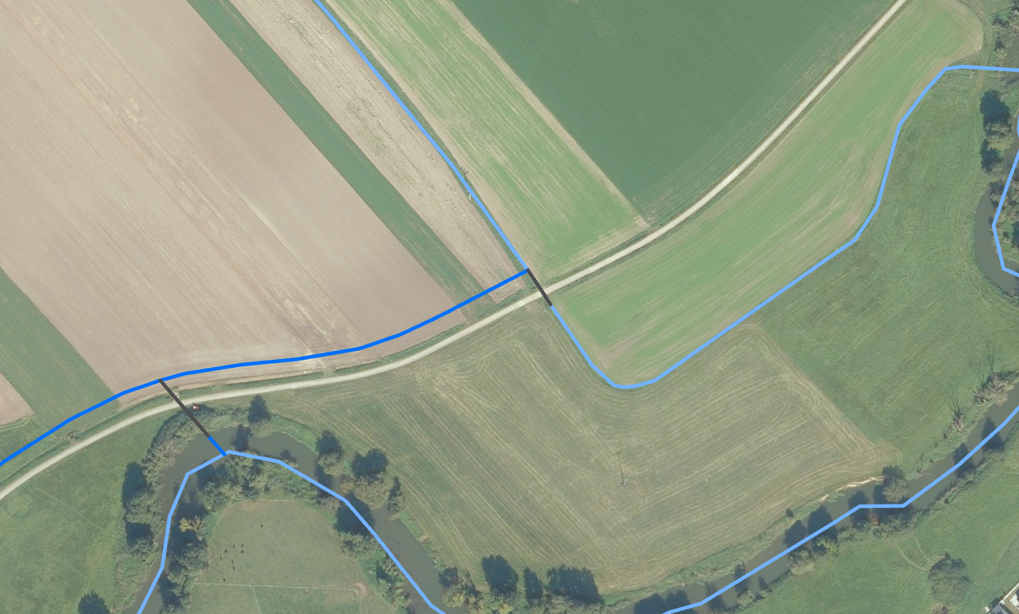
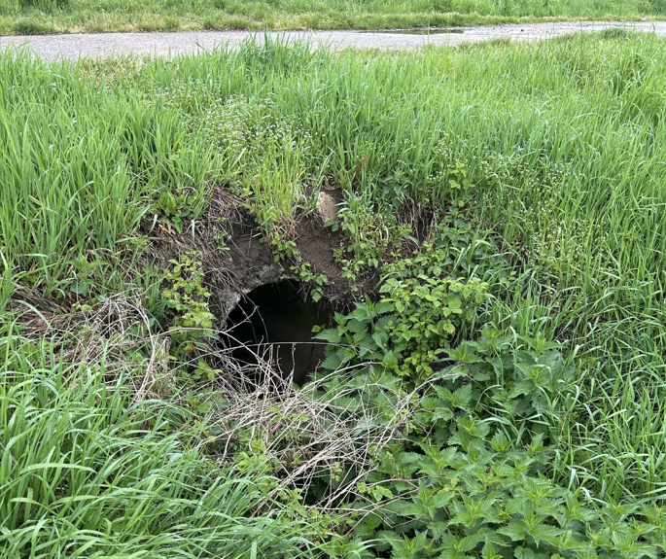
Verrohrung / unterirdischer Verlauf > 20m
kein Gewässerrandstreifen erforderlich
Willersdorf

Slide 35
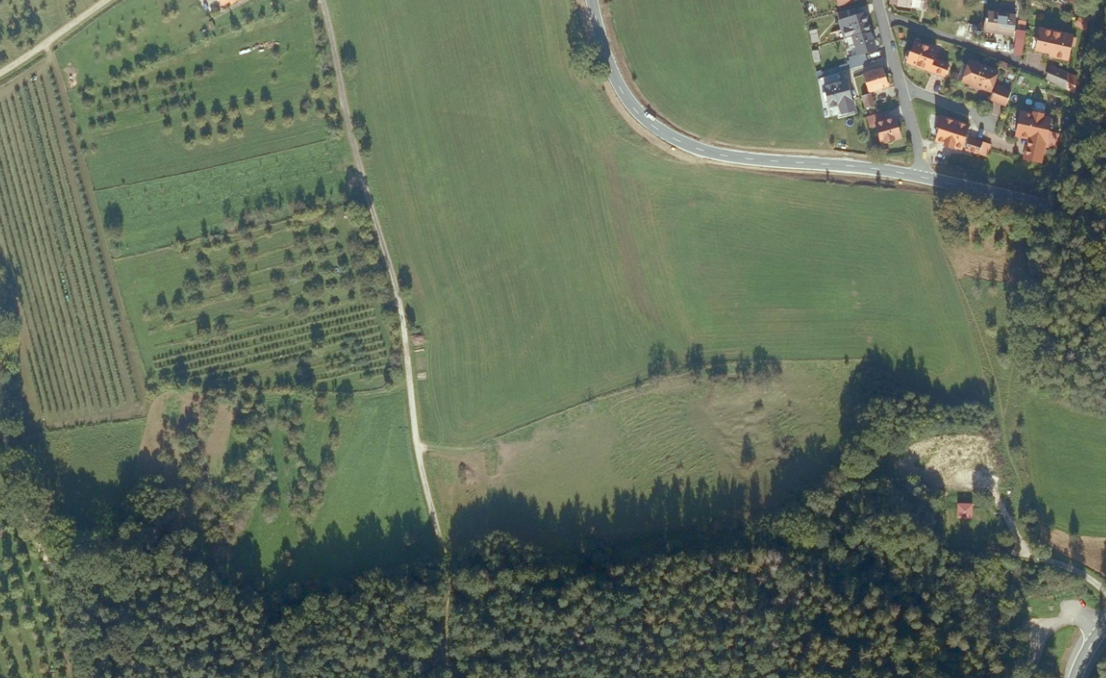
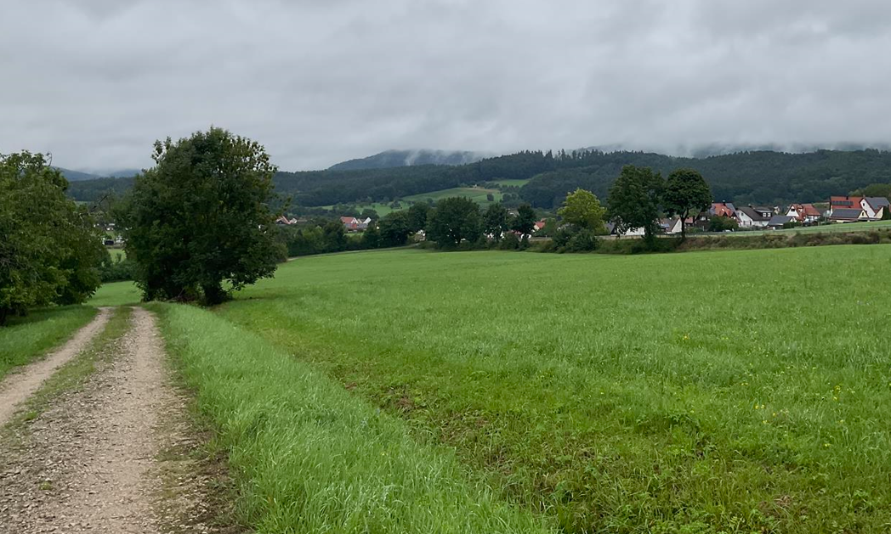
„Grüner Graben“
kein Gewässerrandstreifen erforderlich
Weingarts
überwiegend klarer Grasbewuchs,
keine gewässertypische Sohle (Kies, Schotter, Erdspuren),
nur gelegentlich wasserführend.

Slide 36
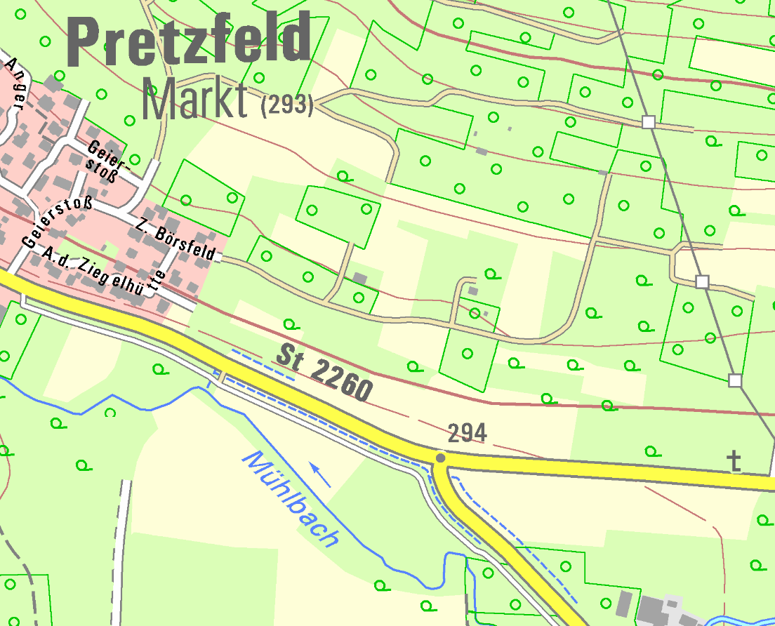
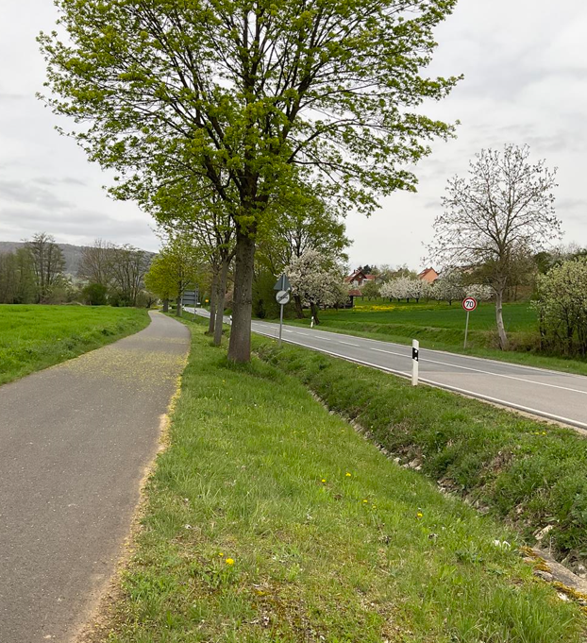
Straßenseitengraben
kein Gewässerrandstreifen erforderlich
Pretzfeld
Die Straße muss mindestens als Gemeindeverbindungsstraße vorliegen

Slide 37
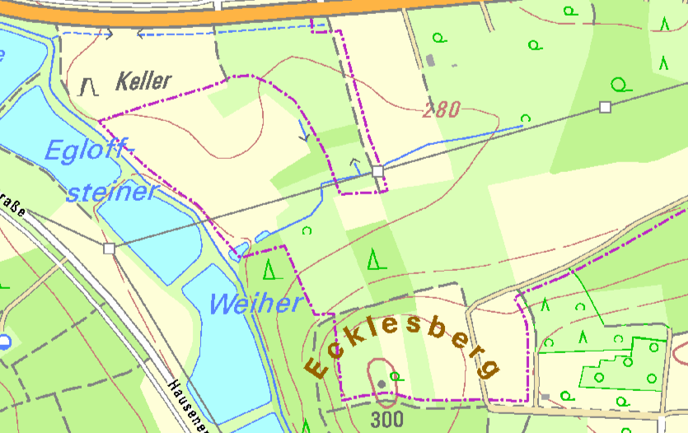
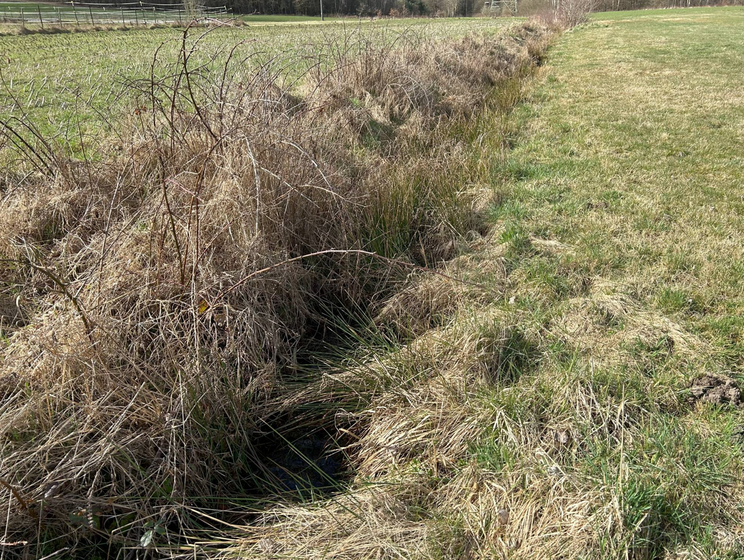
Künstliche Gewässer &
Be.- und Entwässerungsgraben
Hausen/Wimmelbach
Unterscheidung wasserwirtschaftlich Bedeutung / untergeordneter Bedeutung

Slide 38
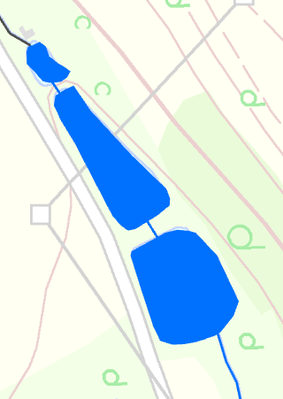
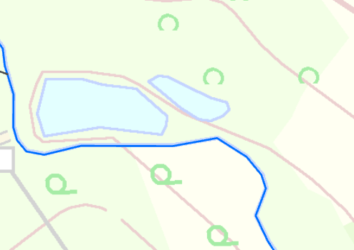
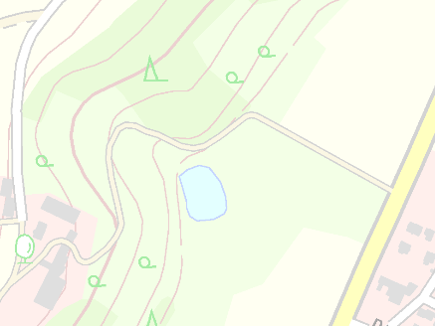
Exkurs: Weiher und Teiche
Weiher liegen im Hauptschluss eines natürlichen Gewässers bzw. werden von Quelle gespeist
Gewässerrandstreifen erforderlich
Weiher ohne wasserwirtschaftliche Bedeutung liegen im Nebenschluss eines natürlichen Gewässers
Gewässerrandstreifen nicht erforderlich
Himmelsweiher
ohne wasserwirtschaftliche Bedeutung
Gewässerrandstreifen nicht erforderlich

Slide 39
Entscheidungsgrundlagen
Kartenmaterial
Vor-Ort-Begehungen
digitales Geländemodell
historische Karten
Biotopkartierungen
geologische Karten
Gewässerbett
Topographie
Feuchteanzeiger
Verlauf
Quellen
Einzugsgebiet (-größe)
Ortskundige
Entscheidung basiert nie auf nur einem Punkt

Slide 40
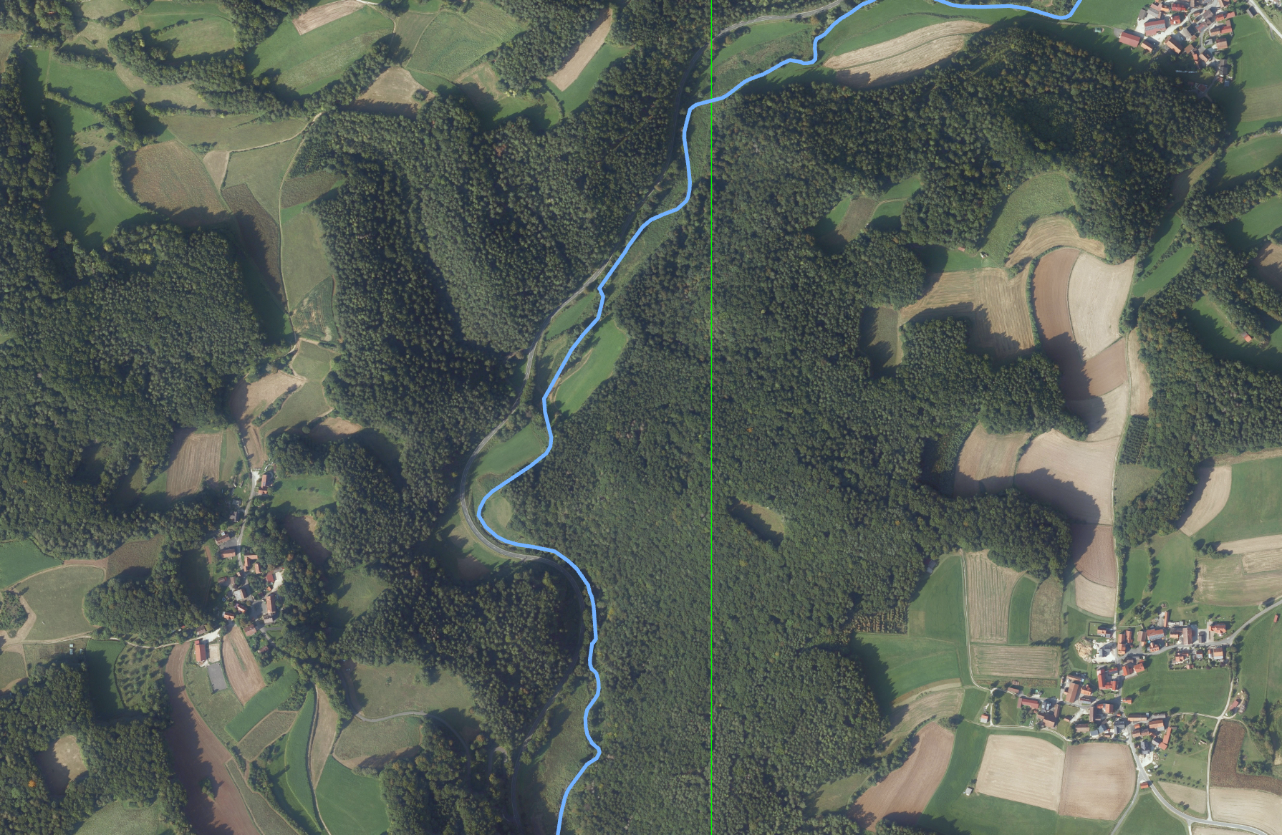
Digitales Orthofoto
Gößweinstein

Slide 41
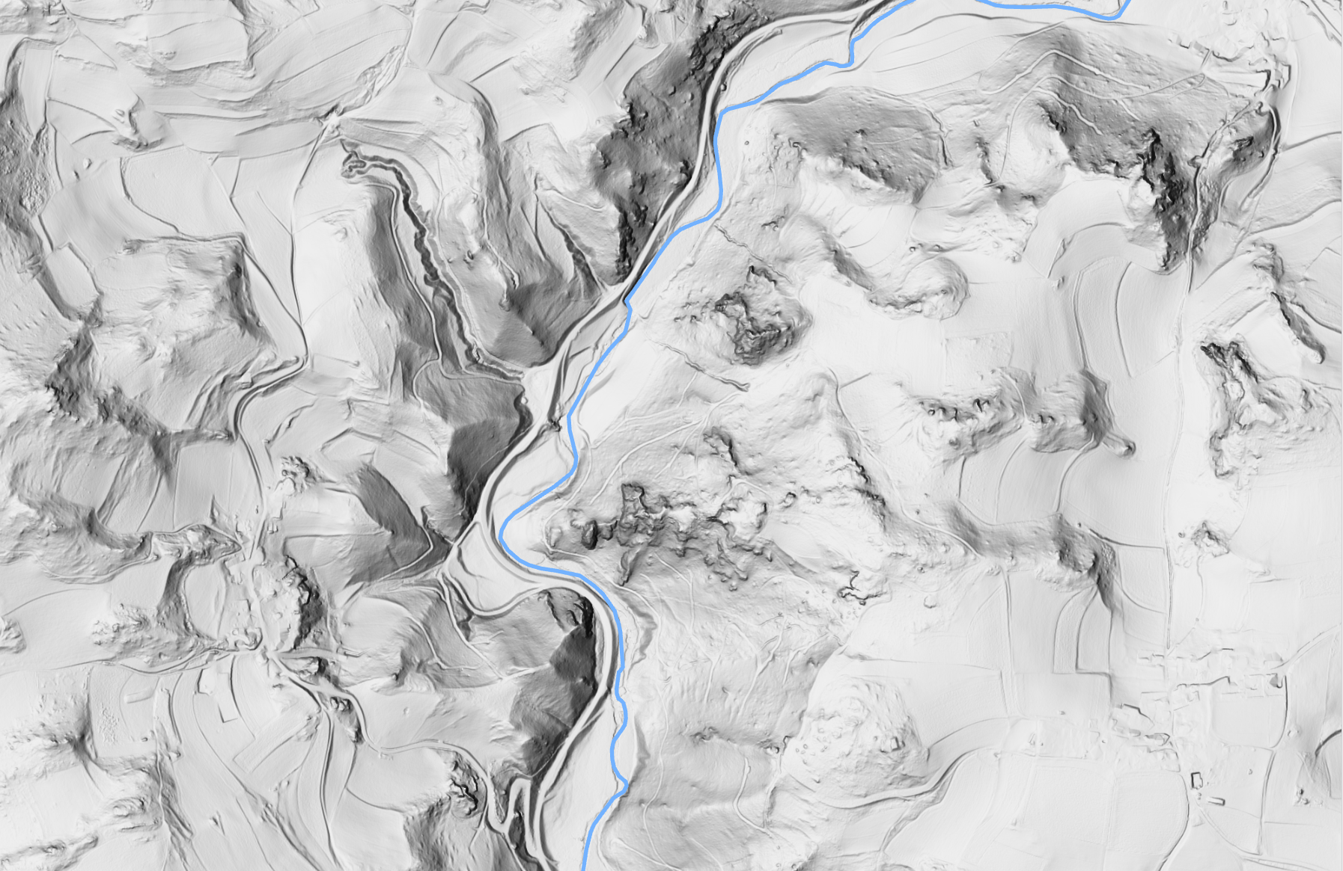
Digitales Geländemodell
Gößweinstein

Slide 42
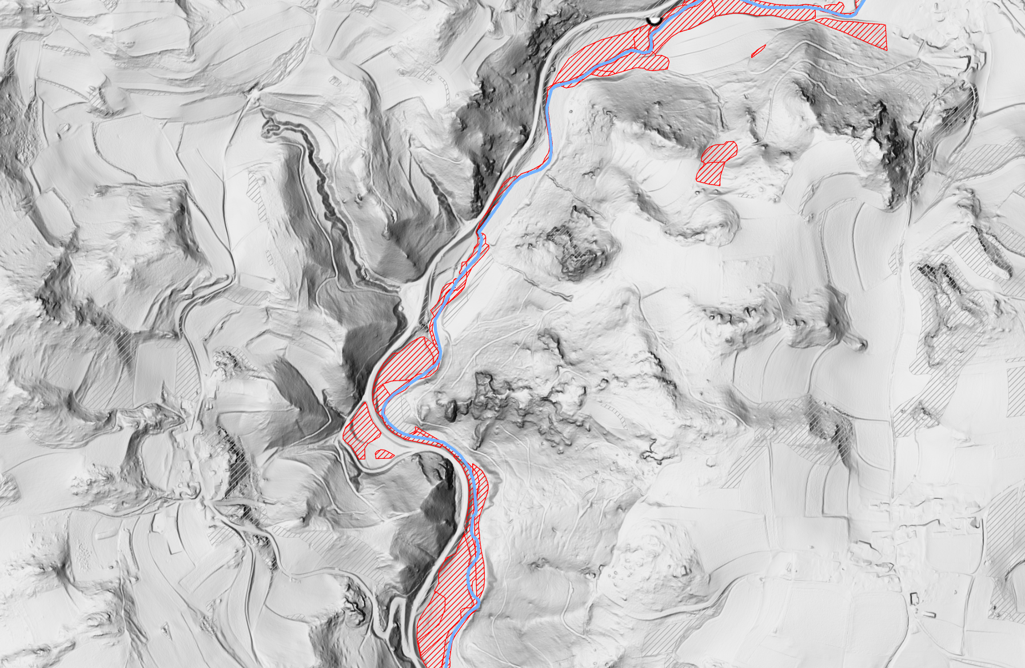
Biotope und Quellen
Gößweinstein

Slide 43
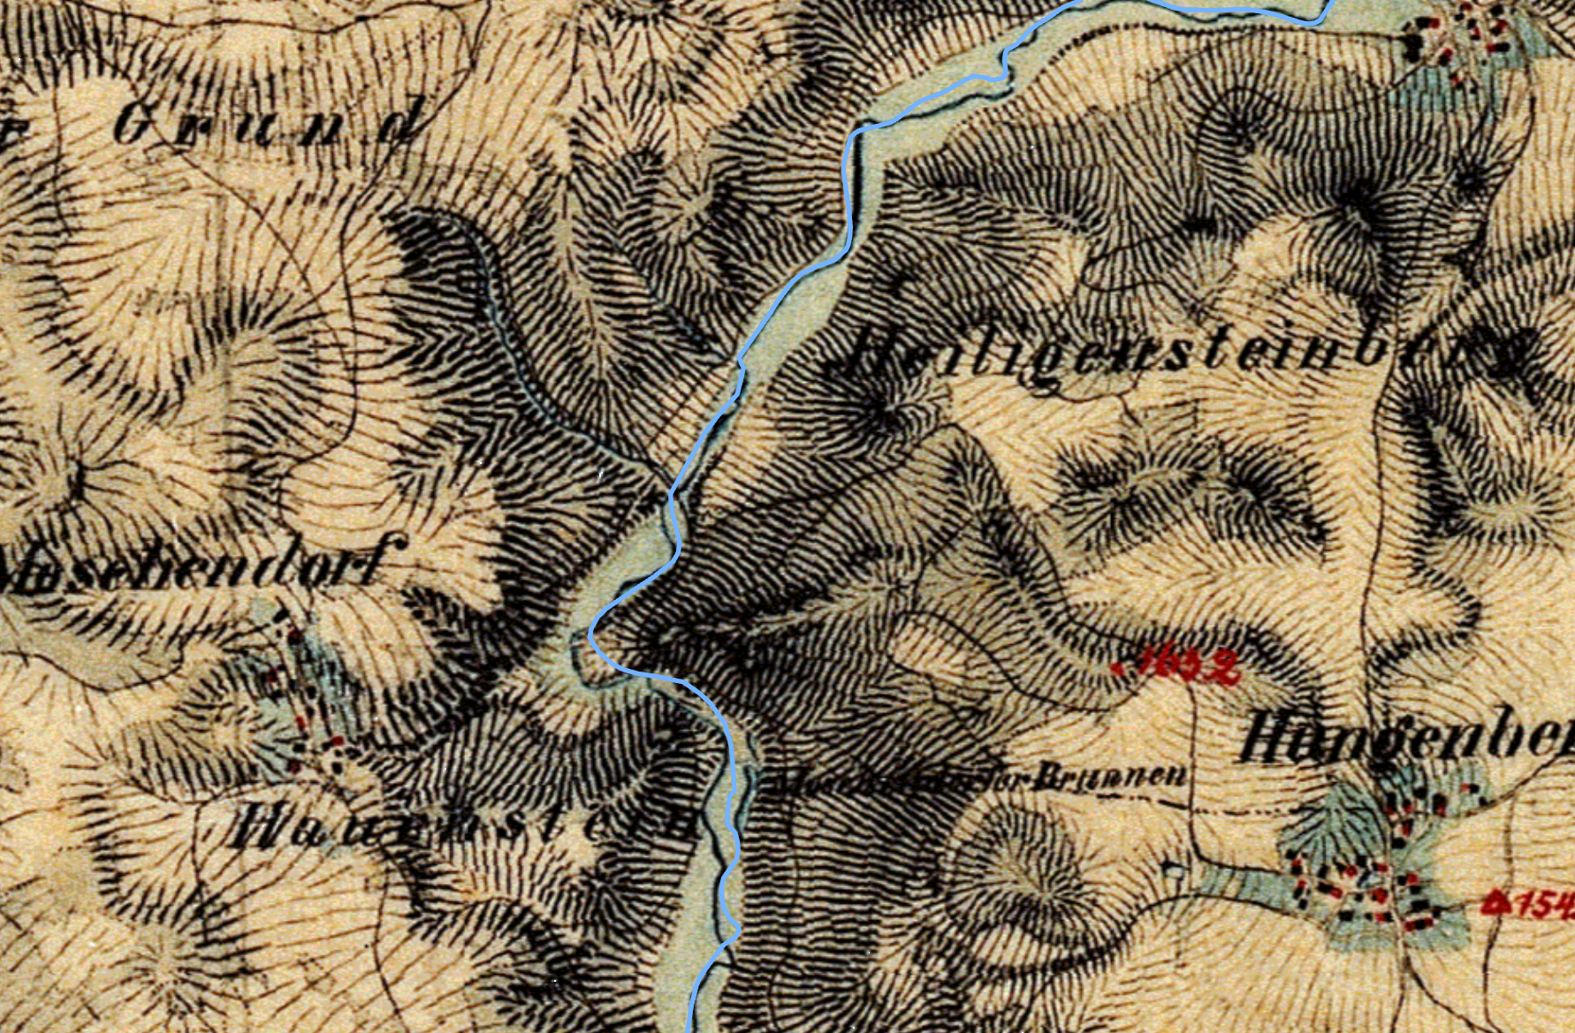
Urposition
Gößweinstein

Slide 44
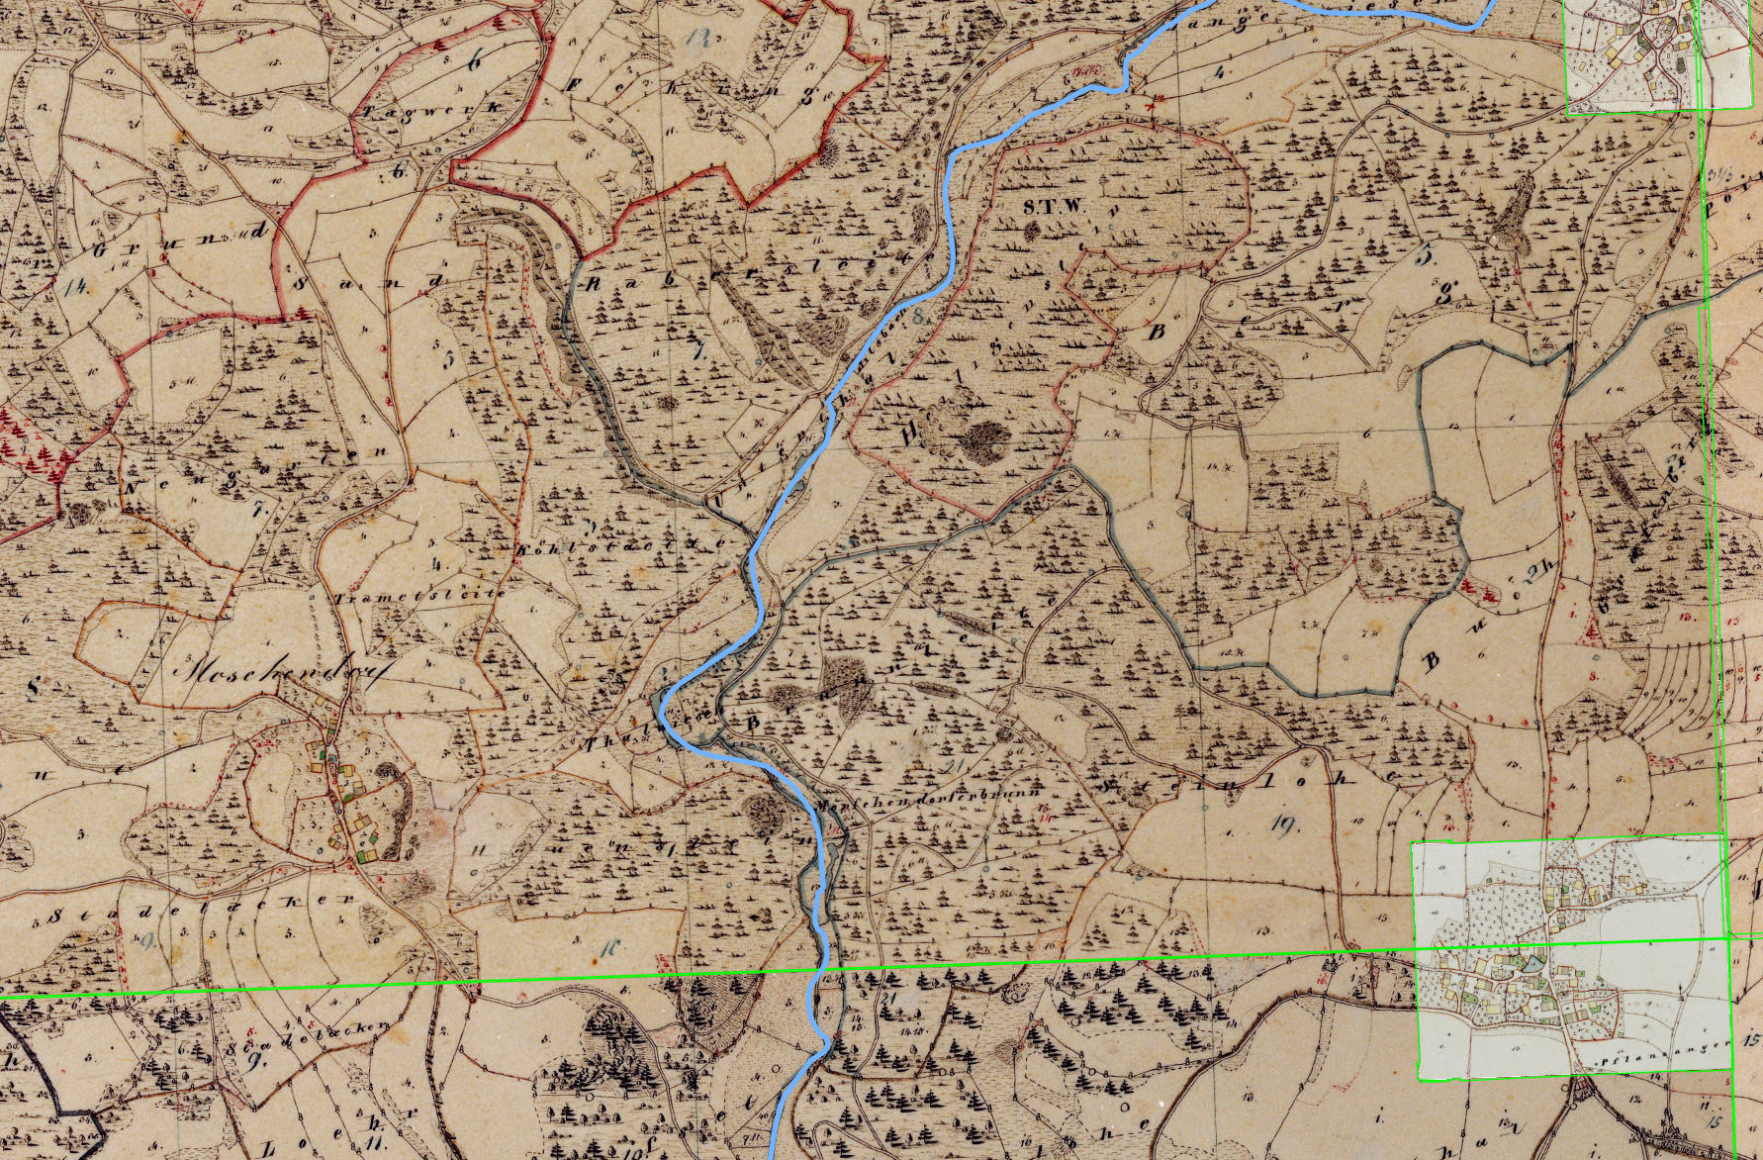
Uraufnahme
Gößweinstein

Slide 45
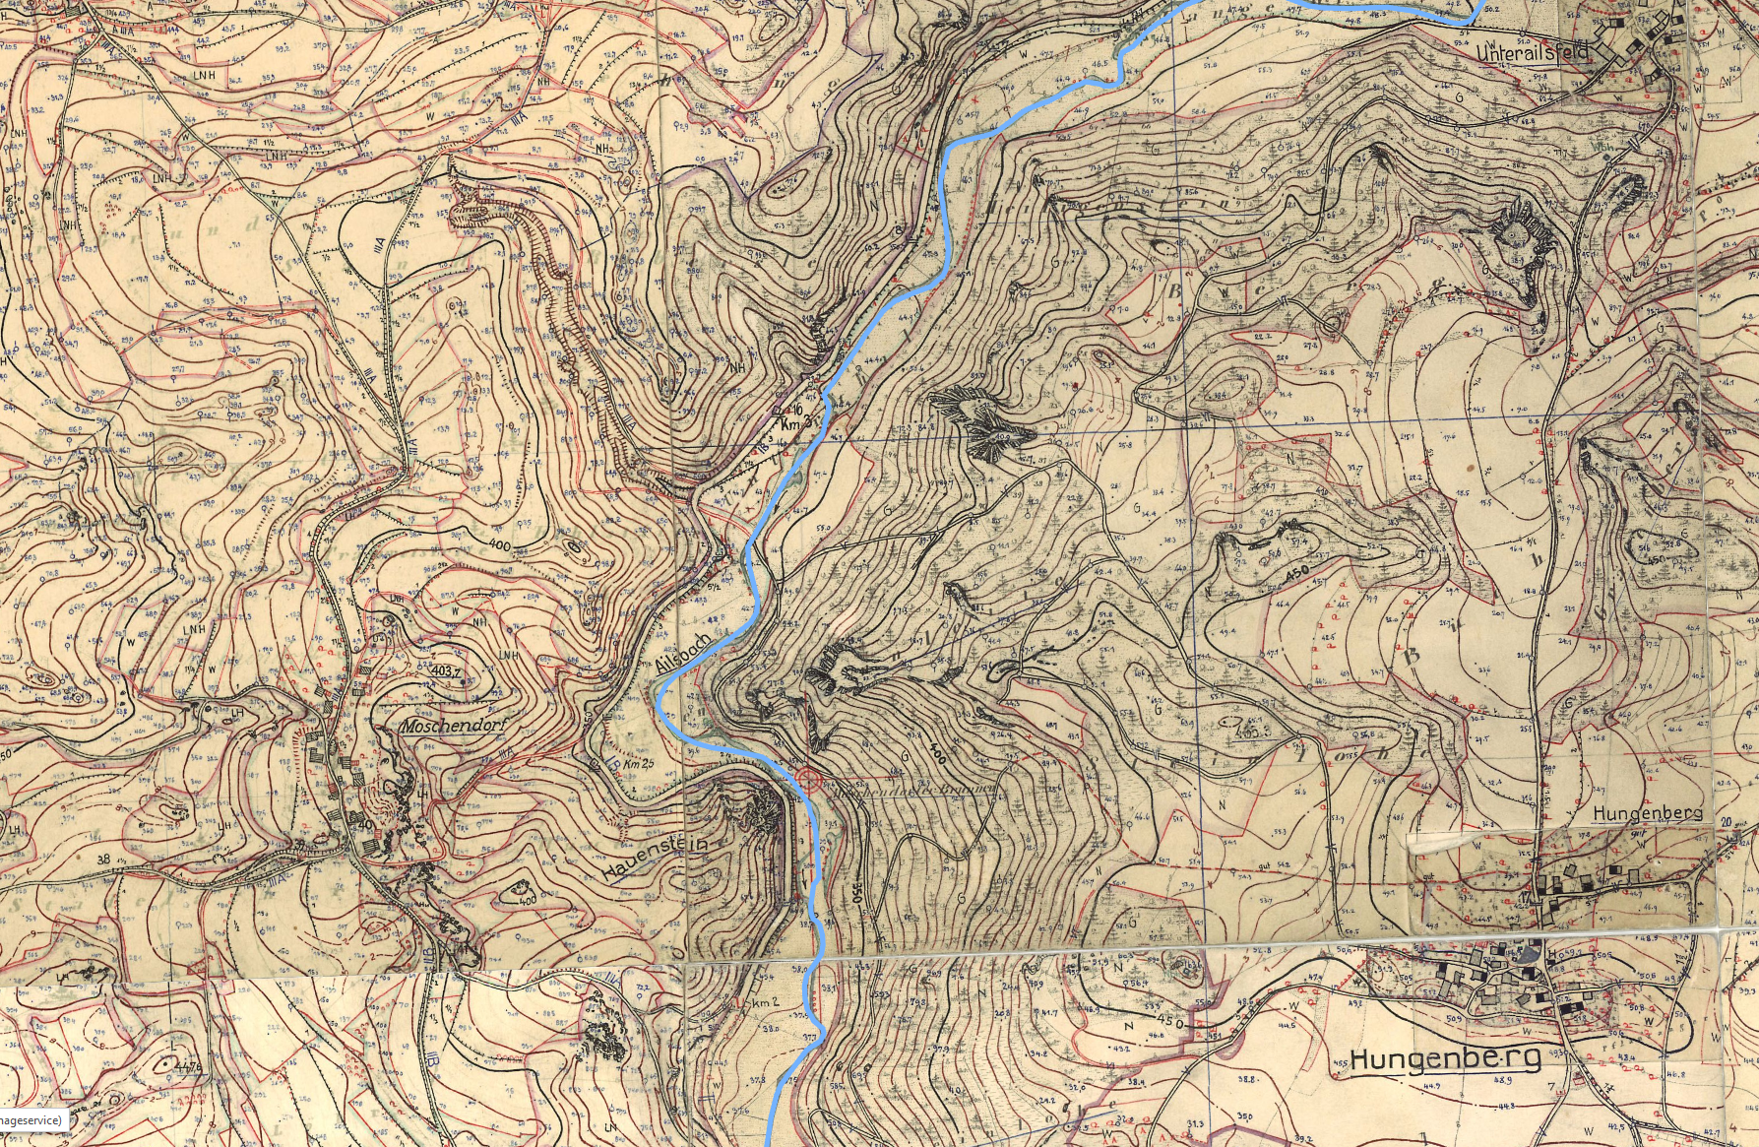
Topogr. Aufnahmeblatt
Gößweinstein

Slide 46
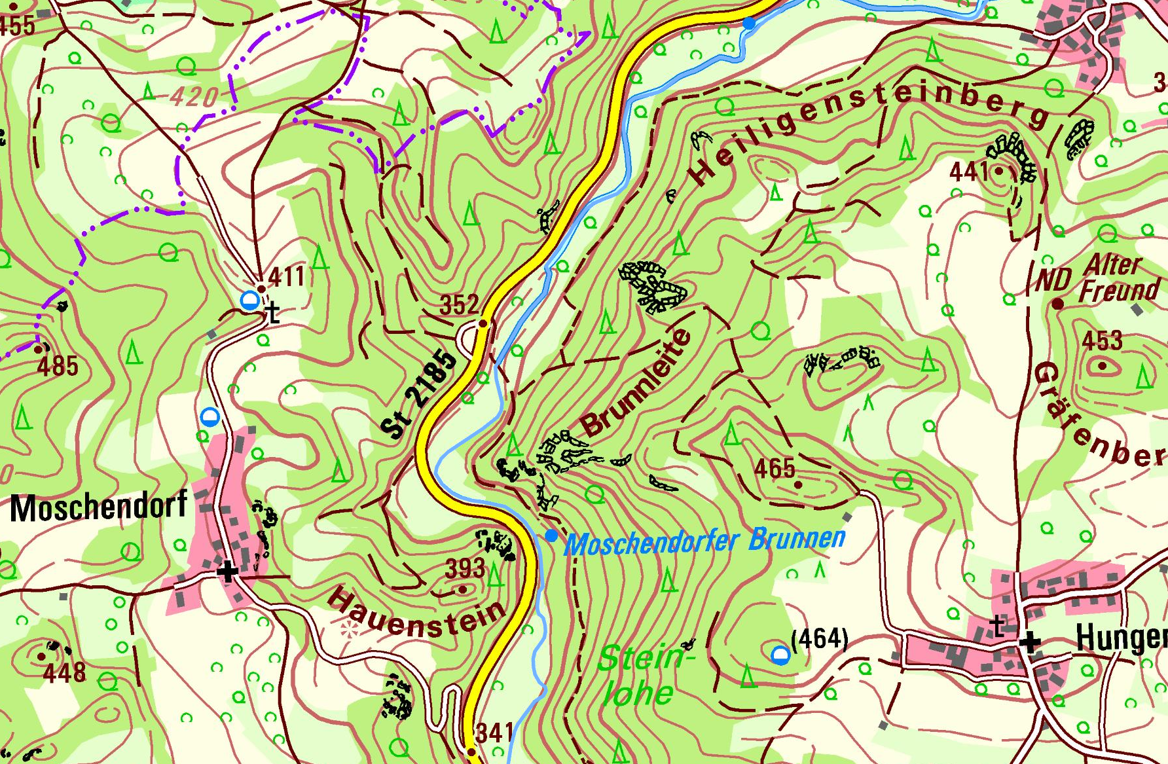
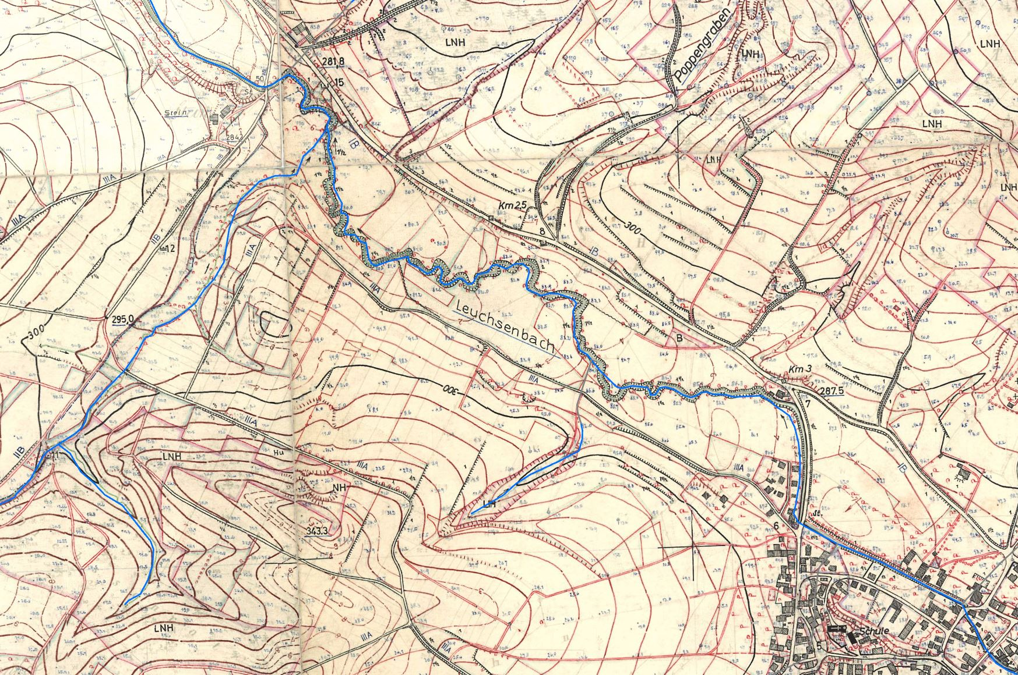
Topogr. Aufnahmeblatt
Digitale Ortskarte
Gößweinstein
Mistelfeld

Slide 47
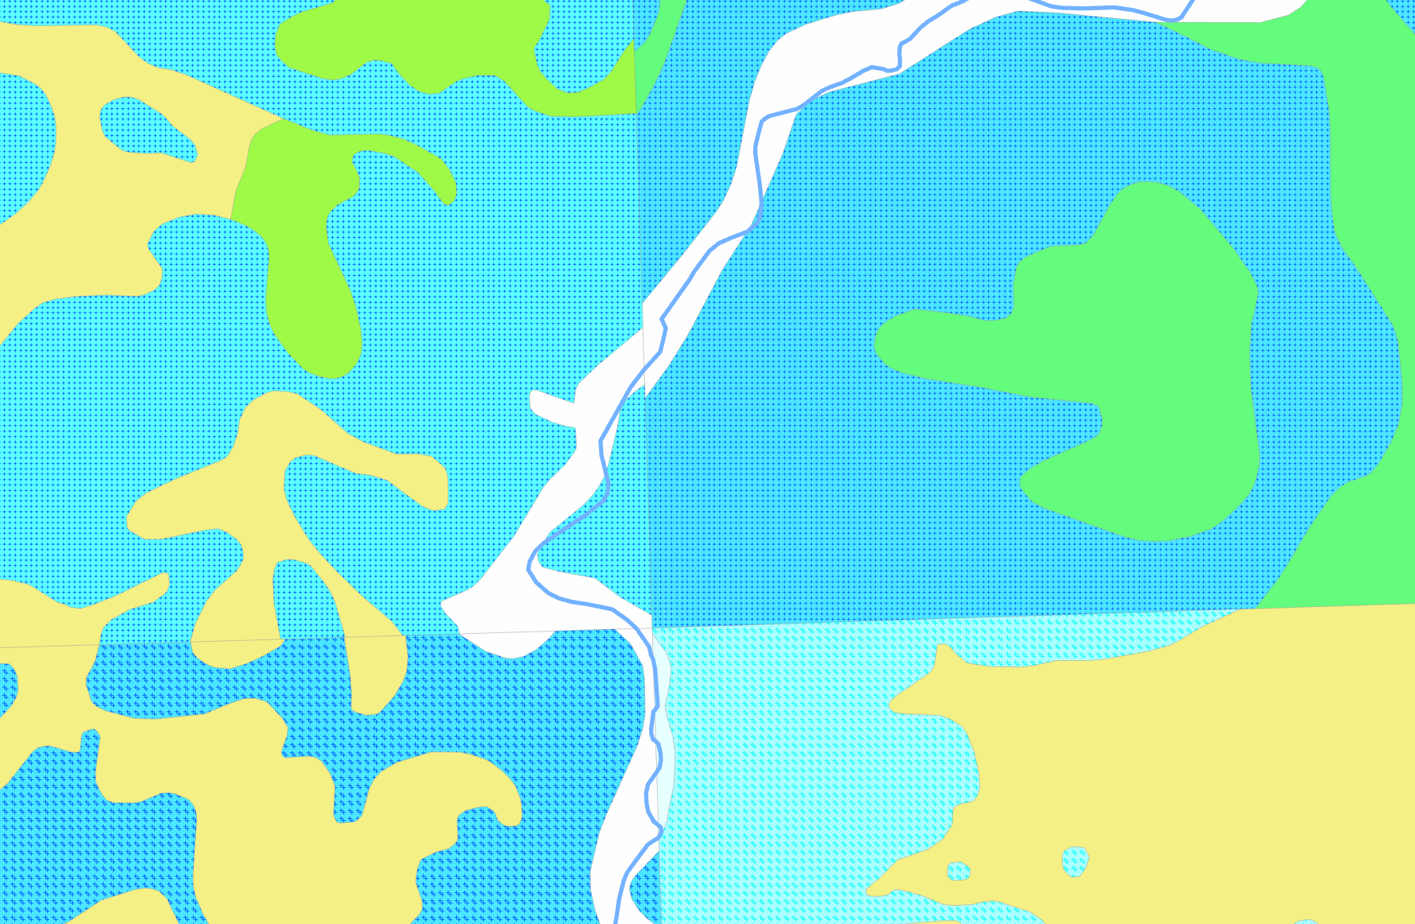
Geologische Karte
Gößweinstein

Slide 48
Darstellung der Kulisse

Slide 49
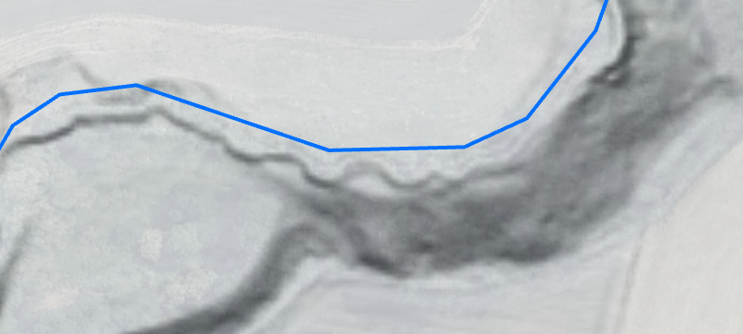
Besonderheiten der Kulisse
Lageungenauigkeiten:
Die Kulisse basiert auf einem Fließgewässernetz im Maßstab 1:25.000 und kann somit die genaue Lage der Gewässer nicht abbilden

Slide 50
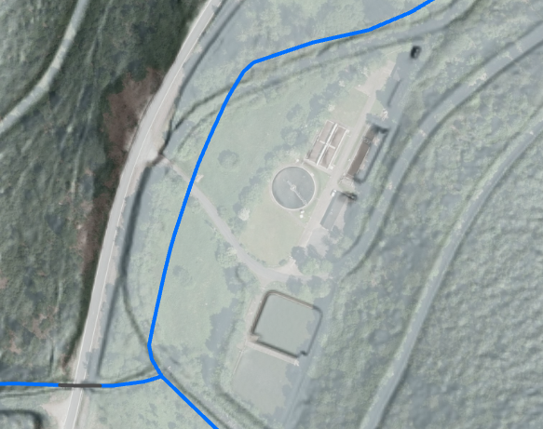
Besonderheiten der Kulisse
Lageungenauigkeiten:
Kartografische Verschiebungen durch Straßen u.Ä.

Slide 51
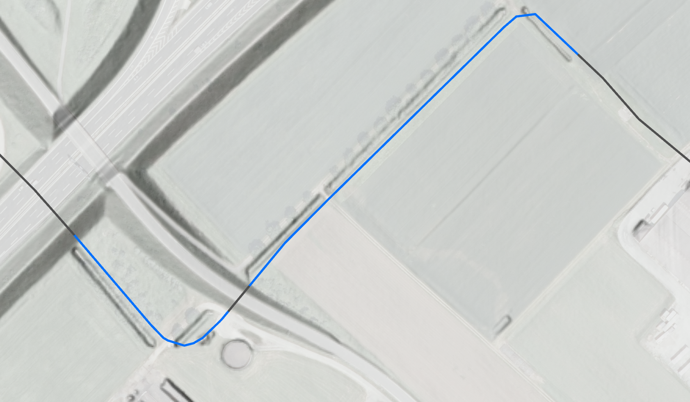
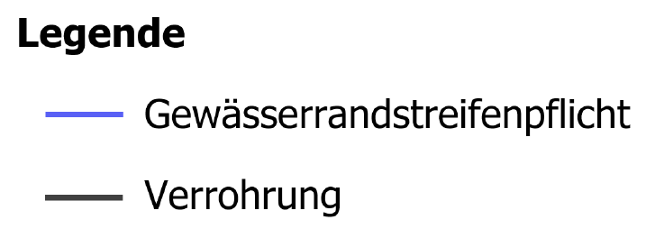
Besonderheiten der Kulisse
Verrohrungen:
Kurze Verrohrungsstrecken <20m nicht kartiert!

Slide 52
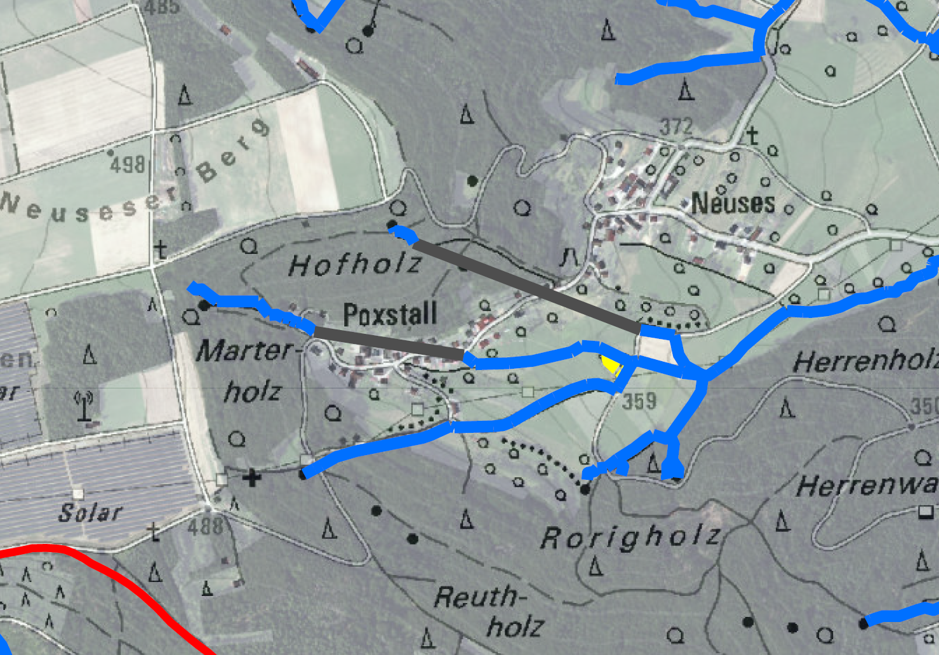
Besonderheiten der Kulisse
Genauer Verlauf der Verrohrungen/ unterirdischen Verlauf oft nicht bekannt

Slide 53
Es gelten die Verhältnisse vor Ort!
In ganz Bayern ist die Vorgehensweise der Einstufung die gleiche!

Slide 54
Vorabveröffentlichung der Kulisse

Slide 55

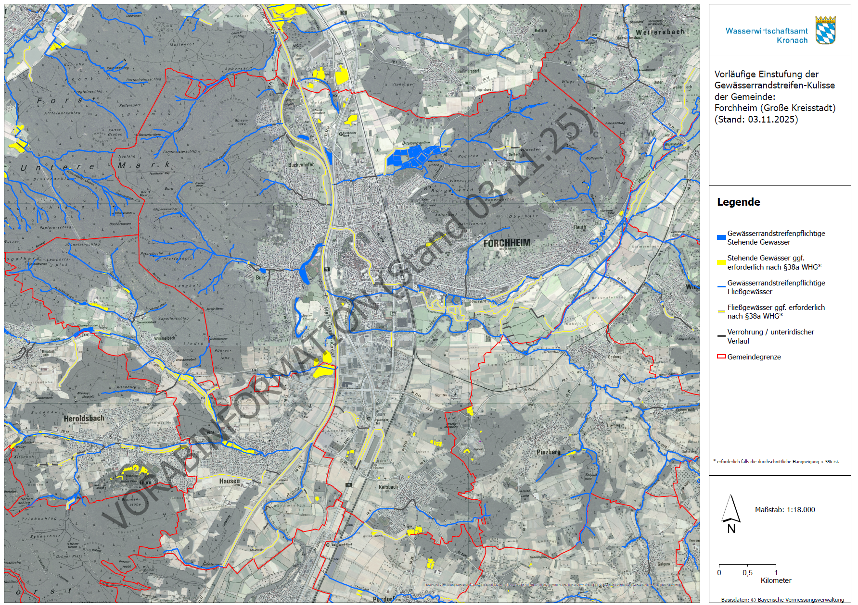
Randstreifenpflichtige Gewässer
Wasserwirtschaftsamt
Kronach

Slide 56
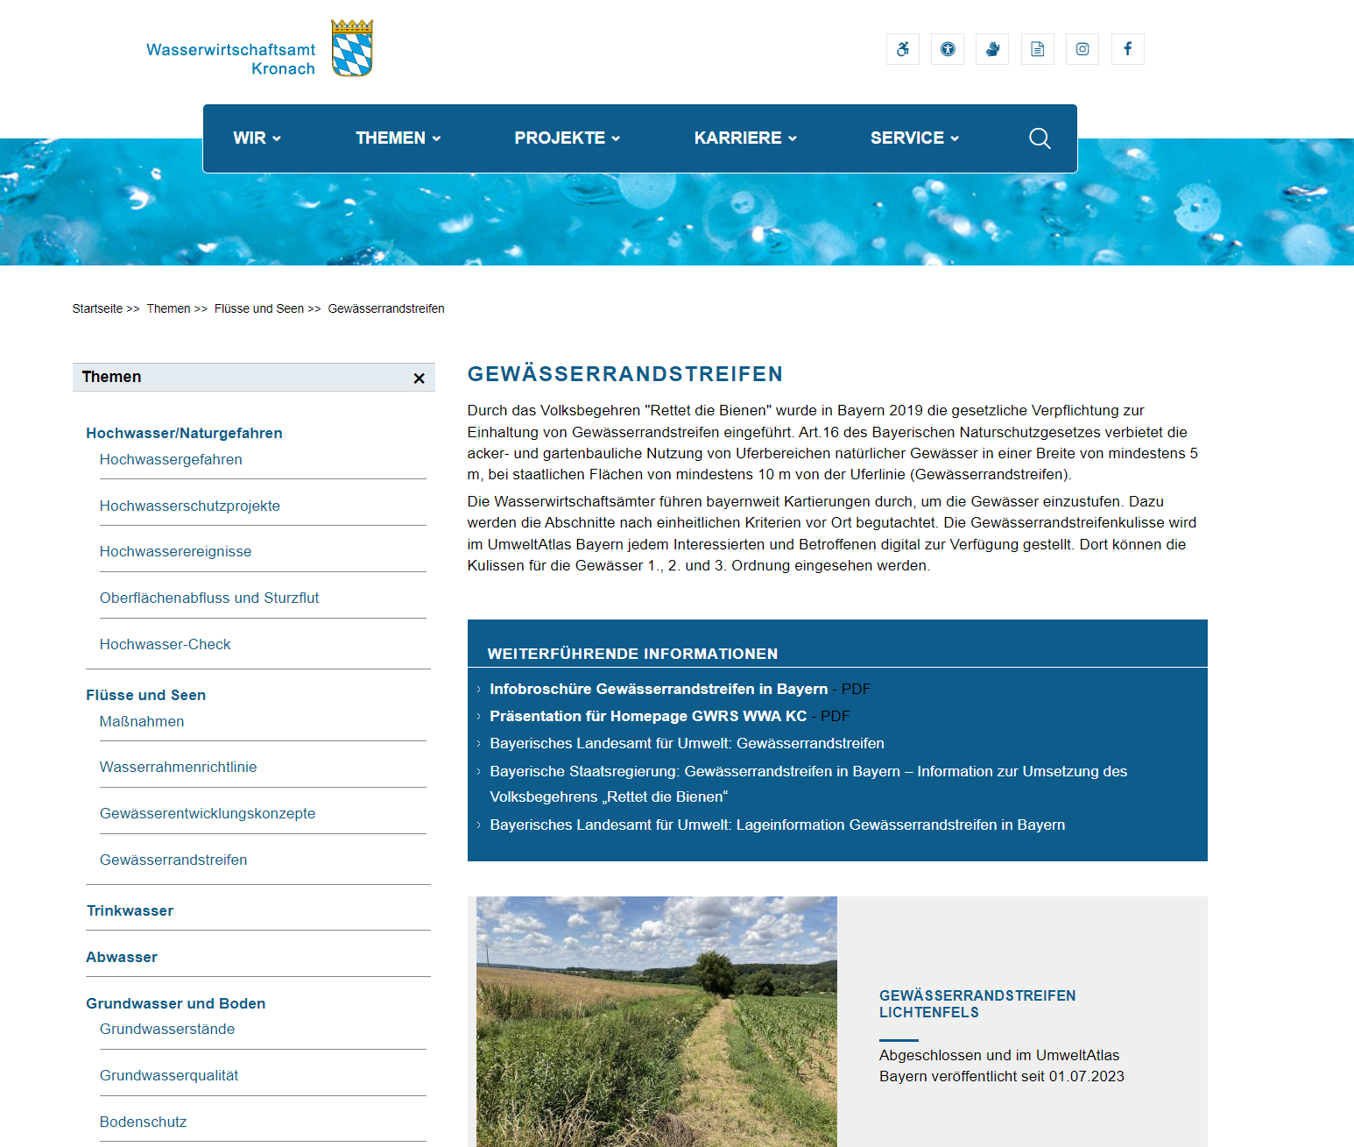

Slide 57
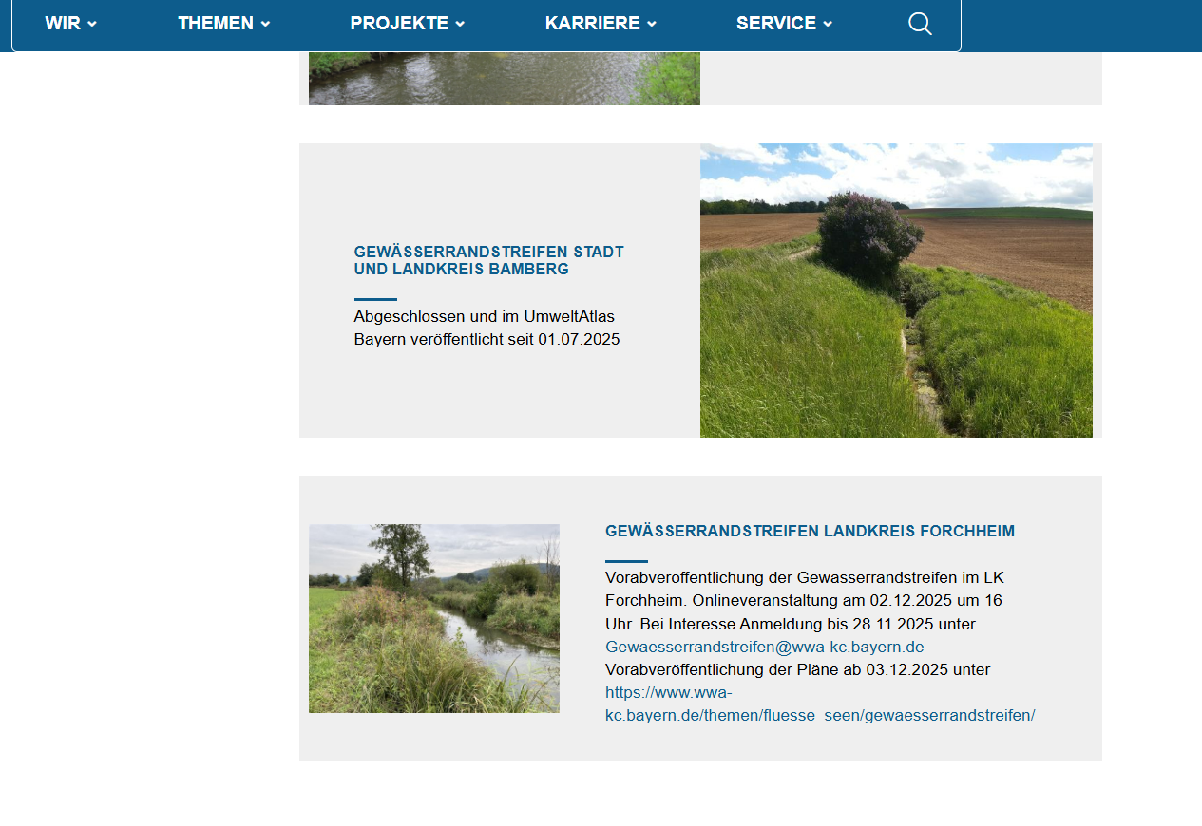

Slide 58
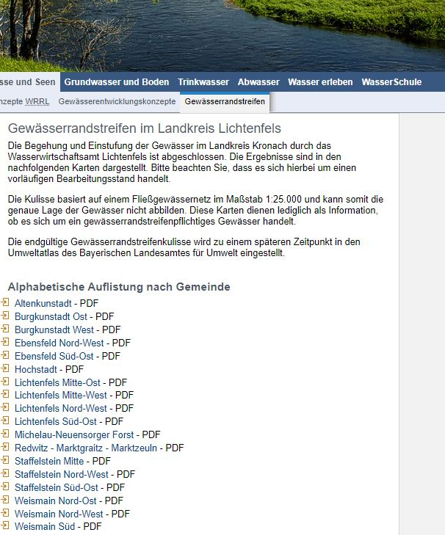
Einbeziehung der Landwirtschaft
während der Begehung eines Landkreises:
  Kommunikation via Brief, E-Mail und Telefon,
  Flurstücks genaue Antworten auf Einwendungen und Anfragen,
  Termine mit Bayerischem Bauernverband, Behörden, Naturschutzverbänden und Landwirten vor Ort.
nach Abschluss eines Landkreises:
  Vorabveröffentlichung der Kulisse auf der WWA-Homepage,
  Onlinevorstellungen zur Vorgehensweise bei der Erstellung der Gewässerrandstreifenkulisse.

Slide 59


Slide 60


Slide 61
Termine
Vorabveröffentlichung der Kulisse: 03.12.2025
Link zur vorab veröffentlichten Kulisse (Homepage WWA Kronach):
https://www.wwa-kc.bayern.de/themen/fluesse_seen/gewaesserrandstreifen/index.htm
Möglichkeit von Hinweisen und Anregungen zum Gewässerrandstreifen: 14.01.2026
Veröffentlichung der endgültigen Kulisse: 01.07.2026
Link zum UmweltAtlas Bayern:
https://www.umweltatlas.bayern.de/mapapps/resources/apps/umweltatlas/index.ht ml?lang=de&layers=lfu_domain-gew-bew,wrrl_gwrs,29;lfu_domain-gew- bew,wrrl_gwrs,28
→ Berücksichtigung Gewässerrandstreifen bei der nächsten Aussaat

Slide 62
Ansprechpersonen
Wasserwirtschaftsamt Kronach
Kulmbacher Straße 15
96317 Kronach
Tel.: +49 (9261) 502-0
Fax: +49 (9261) 502-150
mailto: gewaesserrandstreifen@wwa-kc.bayern.de
  Projektleitung
Johanna Klocke
Johanna.Klocke@wwa-kc.bayern.de
09261/502-338
Projektbearbeiter
Birgit Radlo
Birgit.Radlo@wwa-kc.bayern.de
09261/502-163
Michael Glekler
Michael.Glekler@wwa-kc.bayern.de
09261/502-164

Slide 63
VIELEN DANK FÜR IHRE AUFMERKSAMKEIT
Stellen Sie Ihre Fragen gerne im Chat (rechts unten)
– wir beantworten Sie dann gerne.

Slide 64
Ansprechpersonen
Wasserwirtschaftsamt Kronach
Kulmbacher Straße 15
96317 Kronach
Tel.: +49 (9261) 502-0
Fax: +49 (9261) 502-150
mailto: gewaesserrandstreifen@wwa-kc.bayern.de
  Projektleitung
Johanna Klocke
Johanna.Klocke@wwa-kc.bayern.de
09261/502-338
Projektbearbeiter
Birgit Radlo
Birgit.Radlo@wwa-kc.bayern.de
09261/502-163
Michael Glekler
Michael.Glekler@wwa-kc.bayern.de
09261/502-164

